Slide 1
雛形
雛形
※各企業様ごとの運用に合わせて編集し、ご利用ください
ワークフロー 承認者操作マニュアル

Slide 2
本マニュアルをご利用いただくご担当者の方へ
免責事項
本マニュアルは、2024年6月6日時点のジンジャーの仕様で説明を記載しております。
機能アップデートに伴い、仕様が変更される可能性がございますので、あらかじめご了承ください。
事前にご確認いただきたいこと
本マニュアルは、ワークフローにて承認業務をおこなう管理者様向けの参考マニュアルとなります。雛形のため、企業様ごとの運用に応じてご調整ください。
※ページ末に素材がございますので、画像の差し替えもご対応いただけます。

Slide 3
目次
1
はじめに
ジンジャーの推奨環境 …… P. 5
1 ログインをおこなう …… P. 6
2 パスワードを変更する …… P. 8
3 メニューバーの内容を確認する …… P. 11
2
承認する｜パソコン画面
1 入社申請を承認する …… P. 11
2 異動申請を承認する …… P. 15
3 退社申請を承認する …… P. 18
4 扶養変更申請を承認する …… P. 21
5 住所・通勤費変更申請を承認する …… P. 24
6 申請を承認する …… P. 27
7 承認一覧を確認する …… P. 31
3
その他
1 申請を回覧する …… P. 35
2 申請承認データをCSVで出力する …… P. 37
4
スマートフォンでの対応
ログインをおこなう …… P. 42
5
おわりに
おわりに …… P. 44
画像素材の使い方 …… P. 45
画像素材 …… P. 46

Slide 4
1
はじめに
本章では、推奨する動作環境や基本操作について説明します。
ご利用の際には、必ずお読みください。

Slide 5
ジンジャーの推奨環境
注意
推奨環境外でも利用できる場合がありますが、全機能の正常動作は保証できません。
OSのサポートが終了した端末は、推奨環境の対象外となりますのでご了承ください。
利用環境を満たしていても、端末・利用環境の組み合わせによっては、
正常に動作しない可能性があります。
パソコン環境
Windows
OS：最新版（Microsoftのサポート期間内）
Webブラウザ：Google Chrome 最新版
Mac
OS：最新版（Appleのサポート期間内）
※最新のService Packが適用
Webブラウザ：Google Chrome 最新版
ディスプレイ表示について
パソコン本体の項目サイズを拡大したり、ブラウザ上でズームサイズを変更したりすると、
ジンジャーの画面が正常に表示されない可能性があります。
（例：文字化けしてしまう、打刻ボタンが表示されない など）
ディスプレイの表示が常に「項目サイズ100% 解像度1920×1080 ズーム100%」と
なっているかご確認ください。
スマートフォン
iPhone/iPad
OS（日本語を表示できる環境）
iOS：15以上 iPadOS：15以上
Google Chromeアプリ以外のブラウザアプリは推奨環境外のため、正常に動作しない可能性があります。
Android
OS（日本語を表示できる環境）
Android：14以上
Google Chromeアプリ以外のブラウザアプリは推奨環境外のため、正常に動作しない可能性があります。
※機種により固有の仕様があるため、
正常に動作しない可能性があります。
注意
ジンジャーワークフローはアプリではなく、スマートフォン端末に応じた表示に自動で切り替わる仕様です。

Slide 6
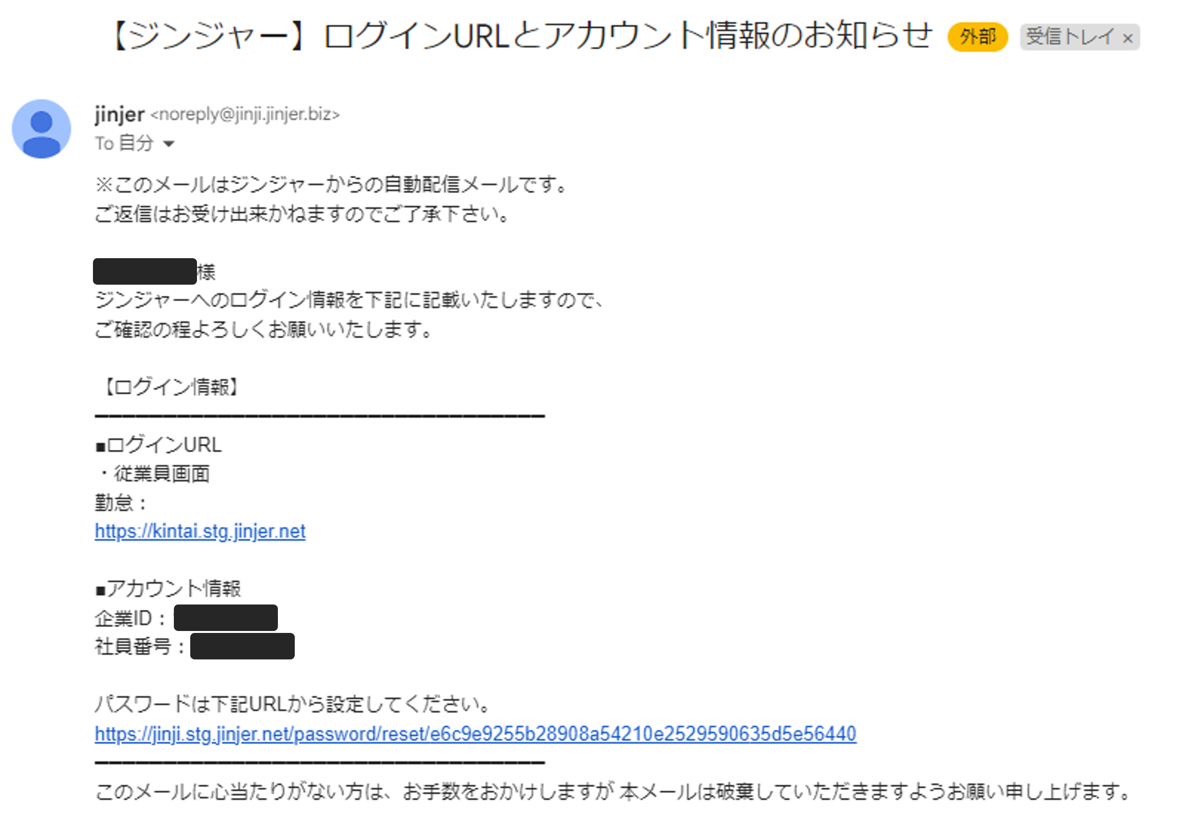
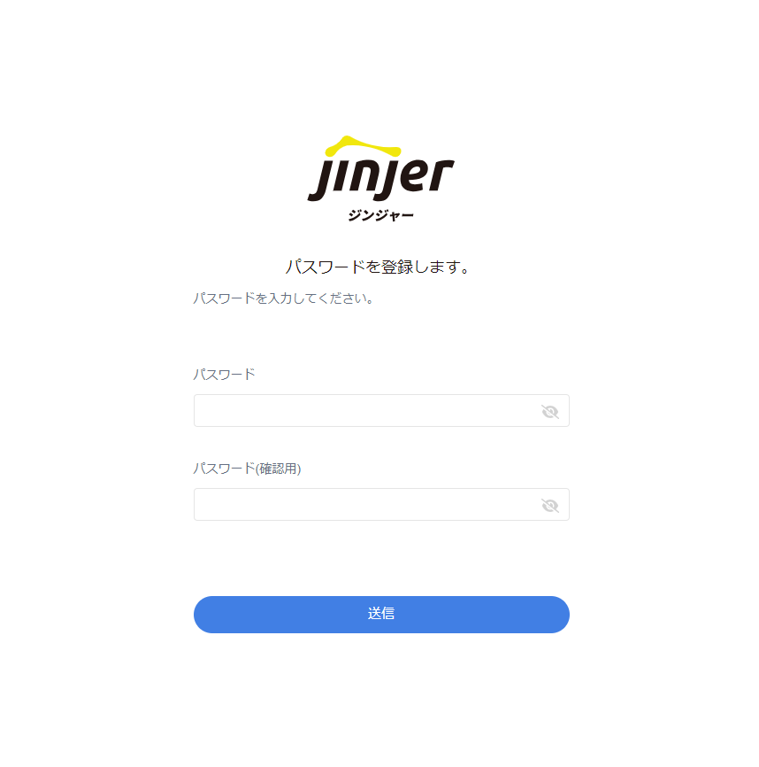
1 ログインをおこなう ①
1 事前に届いているメールを確認し、
パスワード設定用のURLをクリック（タップ）します。
2 ご自身で指定したパスワードを入力し、
［送信］をクリック（タップ）してパスワードの設定を完了させます。

Slide 7
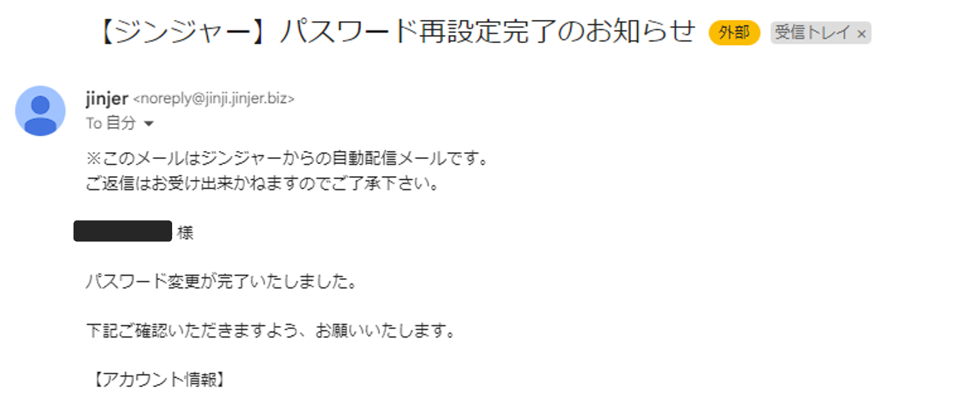
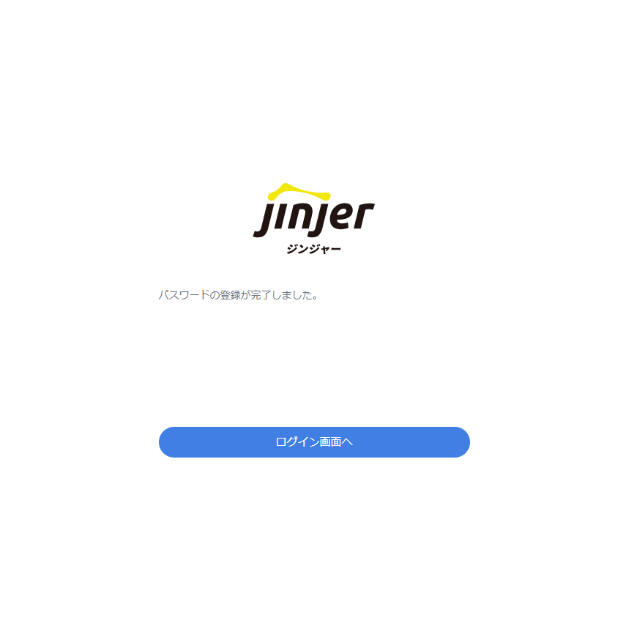
1 ログインをおこなう ②
3 パスワード設定が完了すると、登録しているメールアドレス宛に通知が届きます。
4 ［ログイン］をクリック（タップ）し、
1のメールに記載のある企業IDと社員番号を入力します。

Slide 8
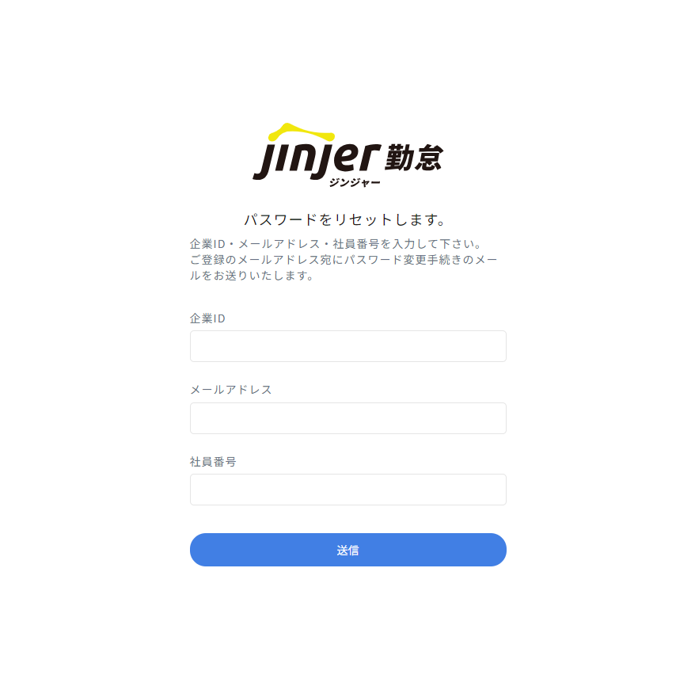
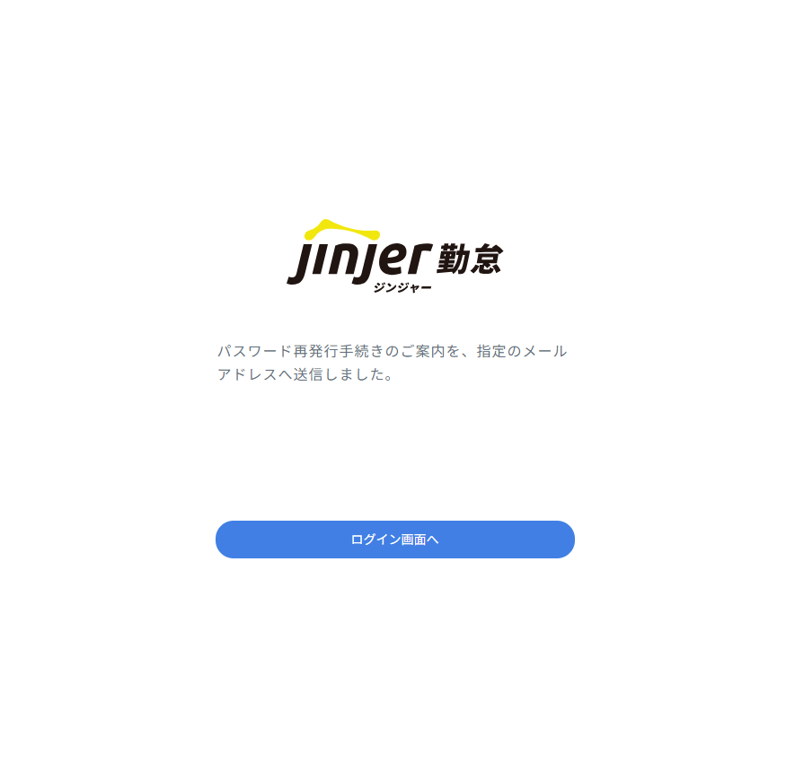
2 パスワードを変更する ①
1 ログインページを開き、［パスワードを忘れた/変更したい方はこちら］を クリック（タップ）します。
2 企業ID・社用メールアドレス・社員番号を入力し、
［送信］をクリック（タップ）します。

Slide 9
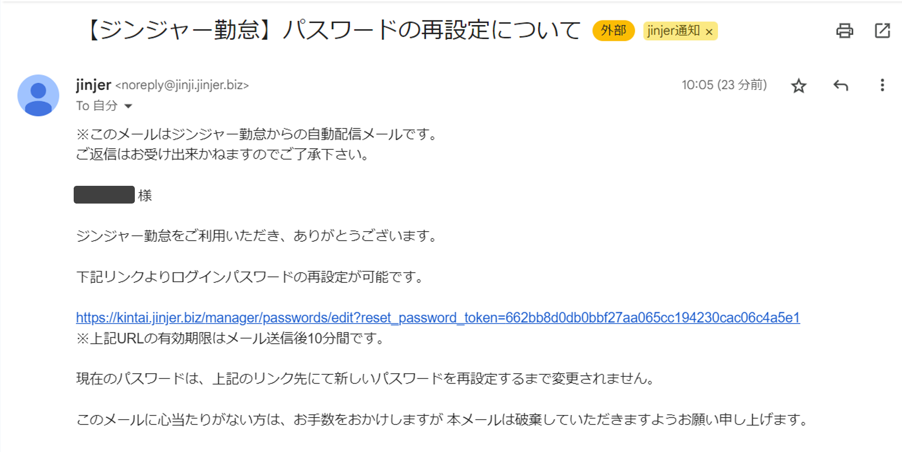
2 パスワードを変更する ②
3 対象のアドレスにパスワード変更のメールが届きます。
URLをクリック（タップ）して、パスワードの再設定画面に移ります。
4 新しいパスワードを入力して[送信]をクリック(タップ)して設定完了です。

Slide 10
2
承認する｜パソコン画面
本章では、ワークフローの承認に関する操作方法を説明します。

Slide 11
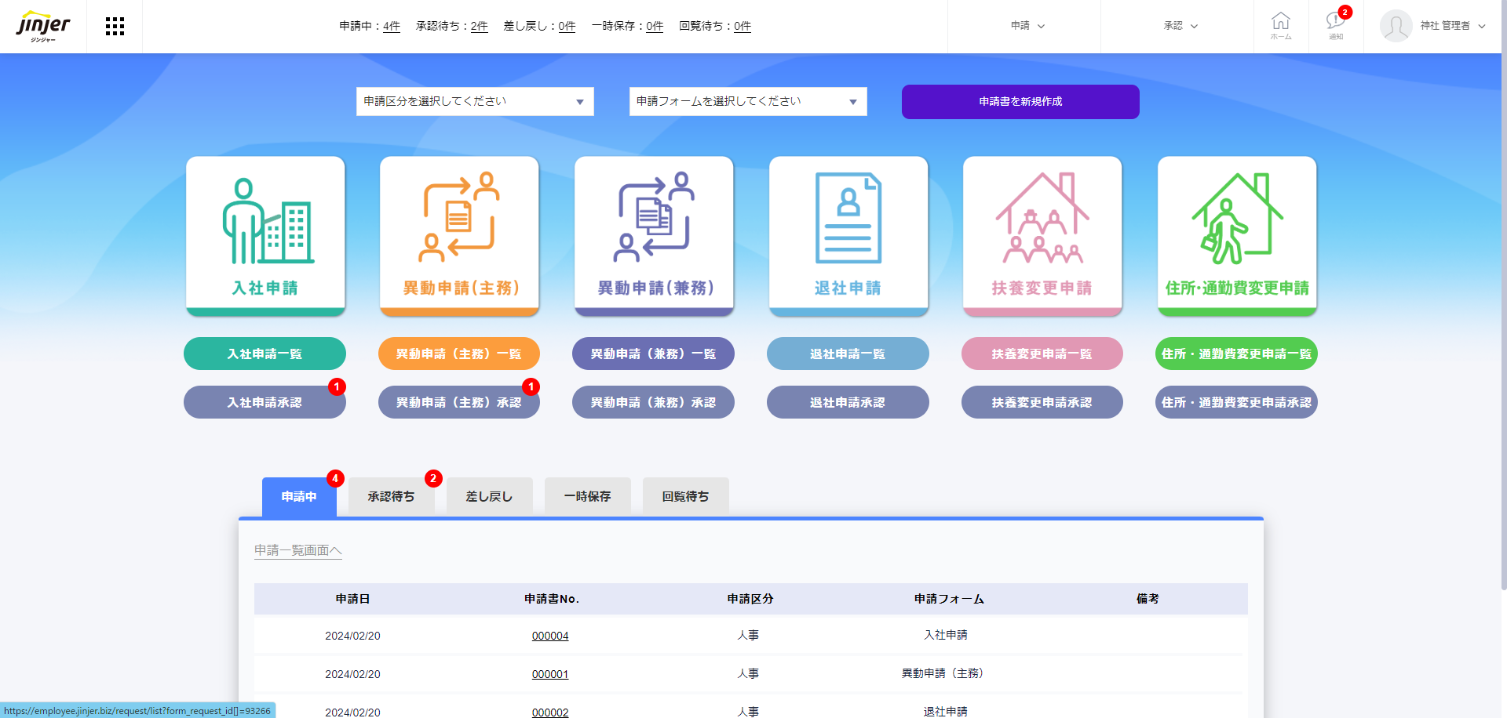
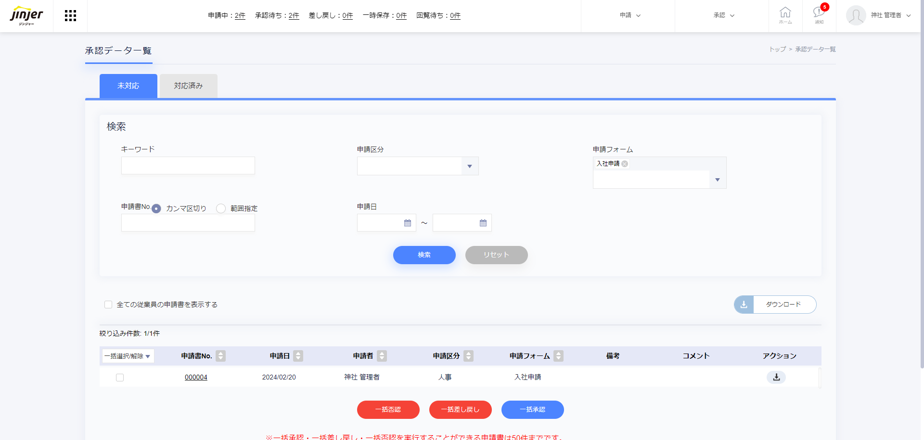
1 入社申請を承認する ①
1 トップページから[入社申請承認］をクリックします。
2 処理する申請書番号をクリックします。
ヘルプページはこちら

Slide 12
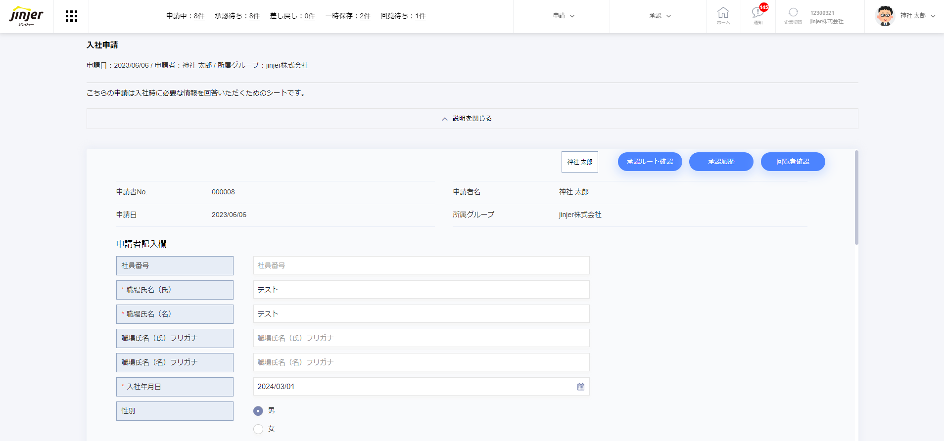
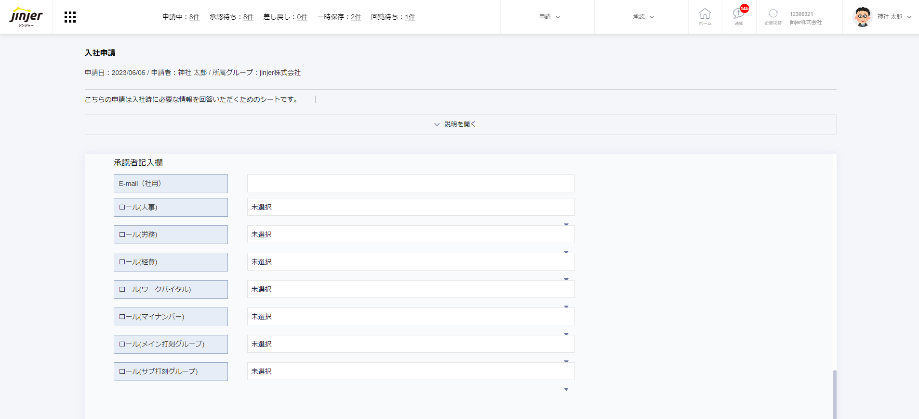
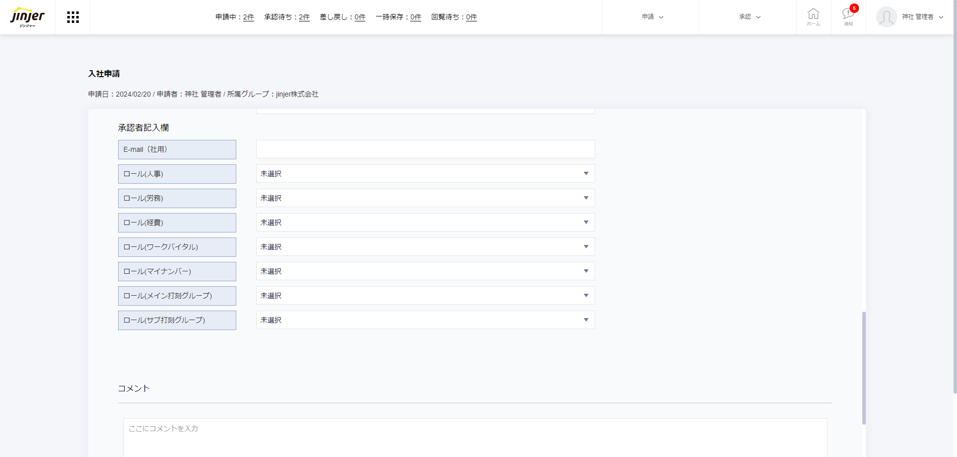
1 入社申請を承認する ②
3 申請者記入欄の項目を確認します。
4 承認者記入欄の項目を登録します。
ヘルプページはこちら

Slide 13
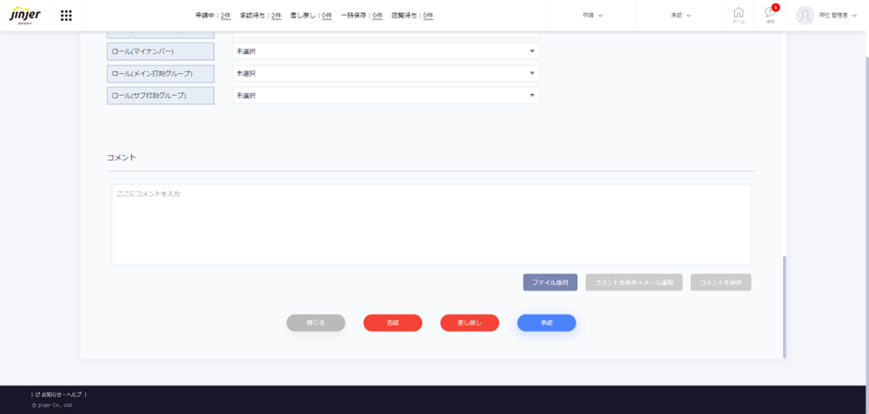
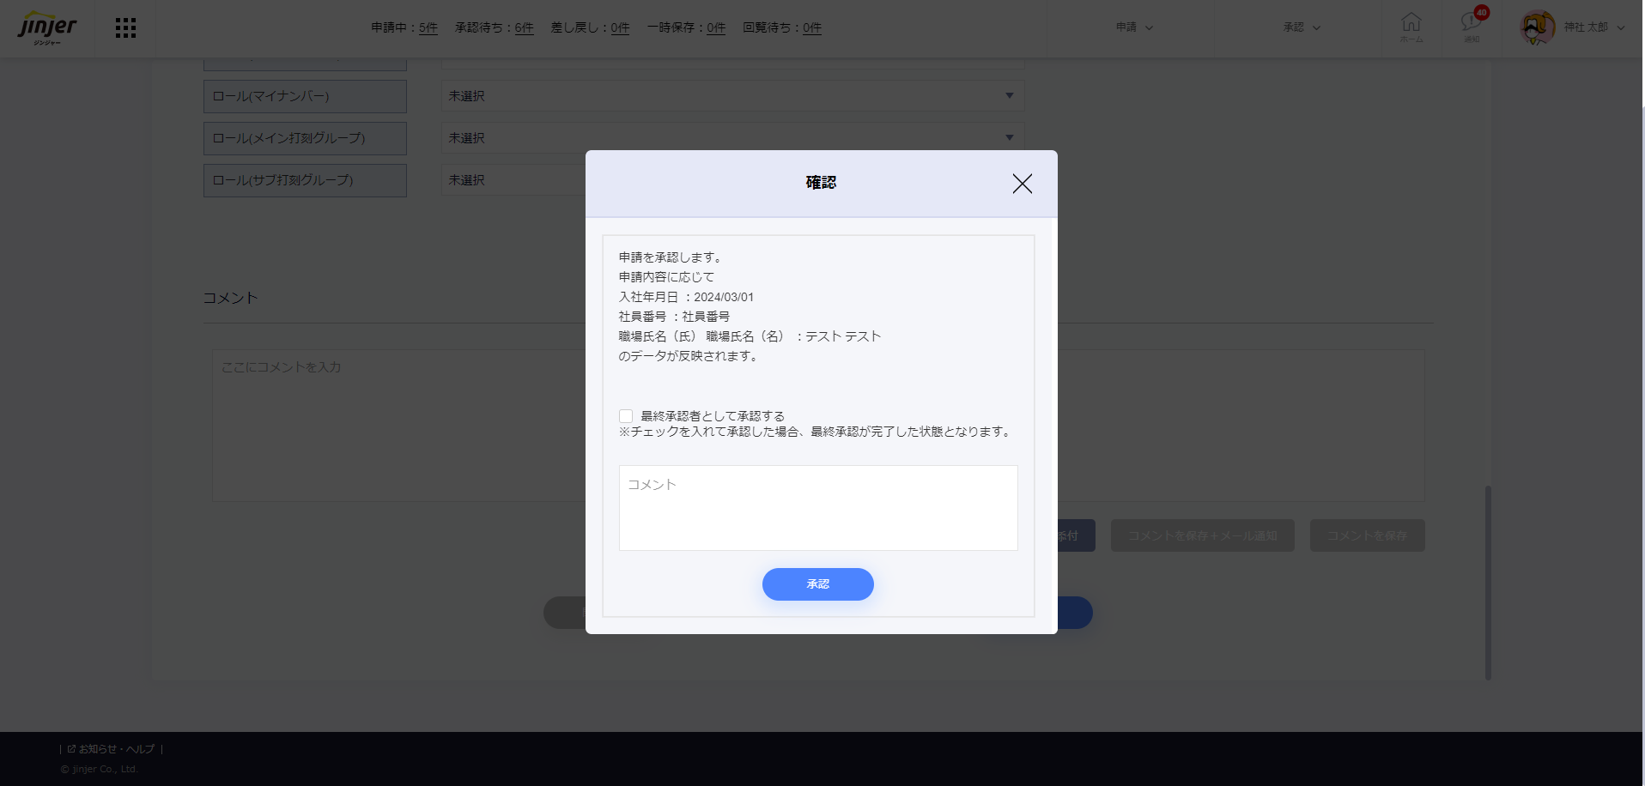
1 入社申請を承認する ③
5 ［承認］［差し戻し］［否認］をクリックします。
差し戻しや否認をおこなう際はこちらをクリックします。
6 内容を確認し、[承認]をクリックします。
任意でコメントを200文字以内で入力できます。
ヘルプページはこちら

Slide 14
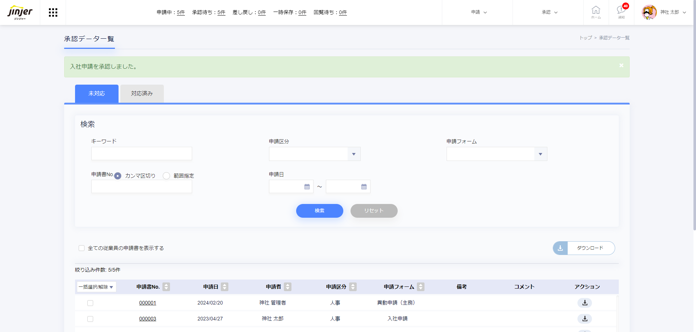
1 入社申請を承認する ④
7 緑のポップアップが表示されたら処理完了です。
ヘルプページはこちら

Slide 15
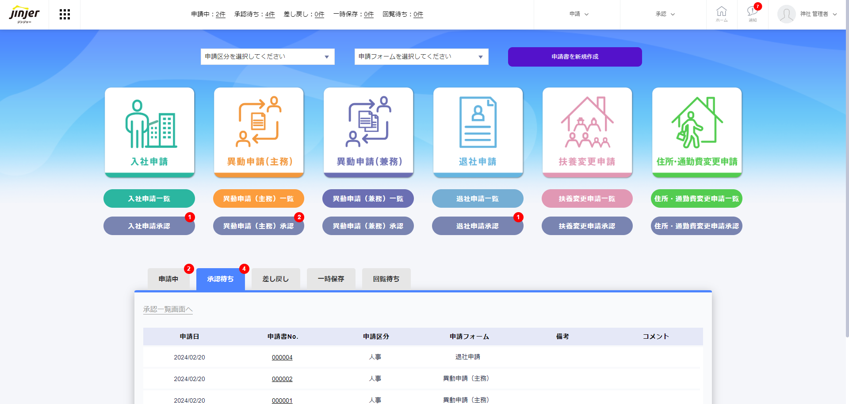
2 異動申請を承認する ①
1 トップページから[異動申請承認］をクリックします。
2 処理する申請書番号をクリックします。
ヘルプページはこちら

Slide 16
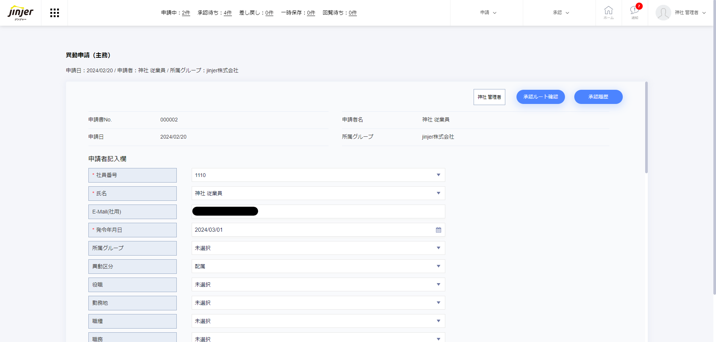
2 異動申請を承認する ②
3 申請者記入欄の項目を確認します。
4 ［承認］［差し戻し］［否認］をクリックします。
差し戻しや否認をおこなう際はこちらをクリックします。
ヘルプページはこちら

Slide 17
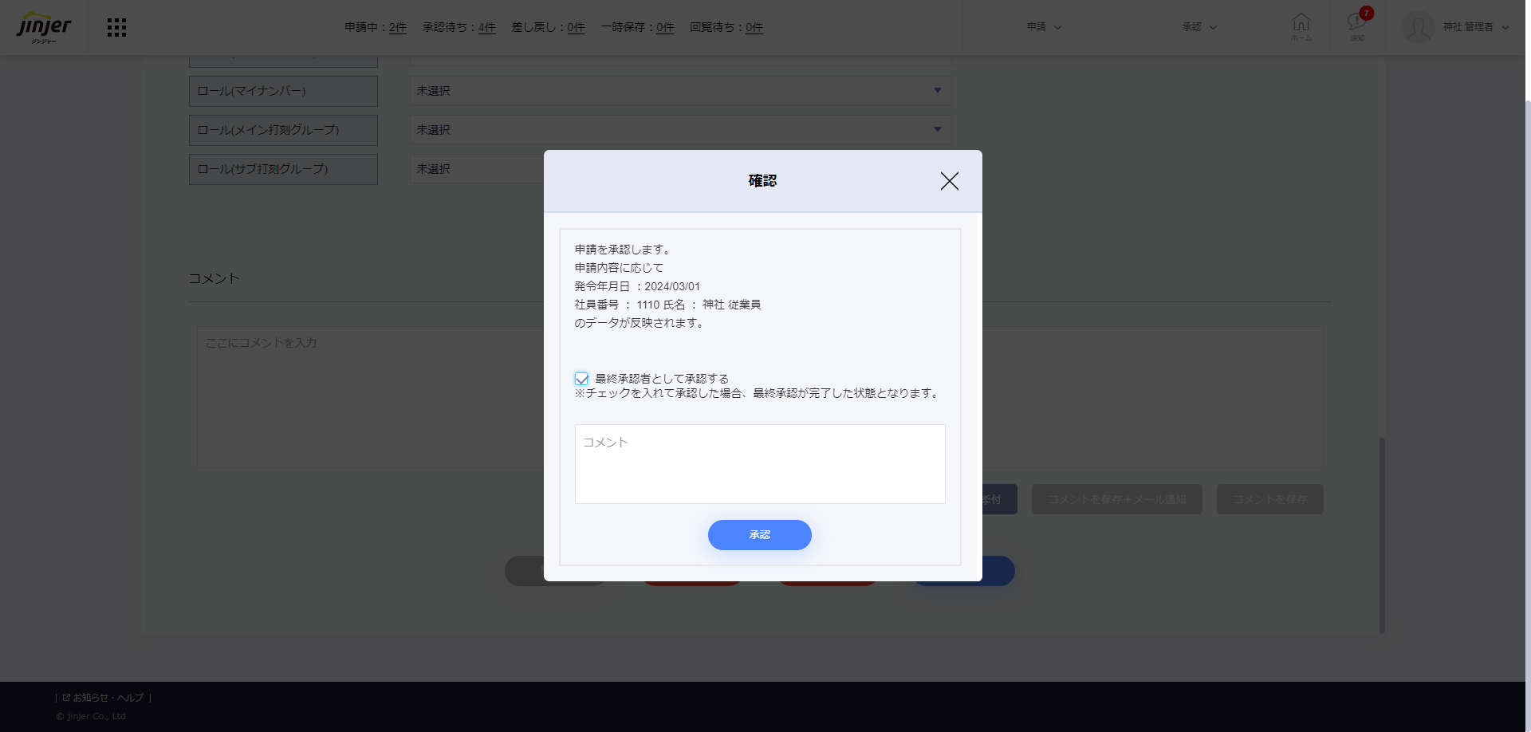
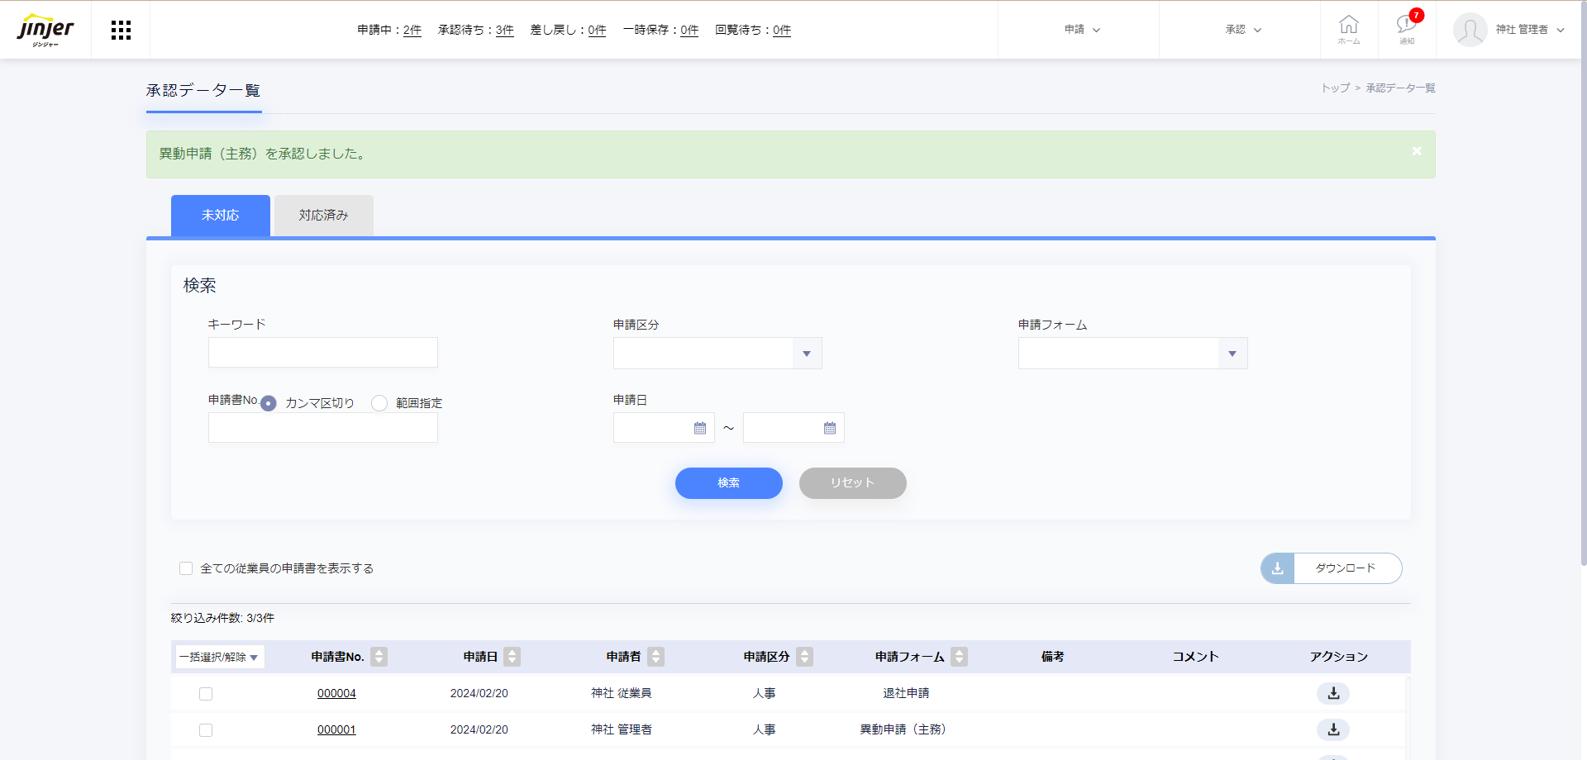
2 異動申請を承認する ③
5 内容を確認し、[承認]をクリックします。
任意でコメントを200文字以内で入力できます。
6 緑のポップアップが表示されたら処理完了です。
ヘルプページはこちら

Slide 18
3 退社申請を承認する ①
1 トップページから[退社申請承認］をクリックします。
2 処理する申請書番号をクリックします。
ヘルプページはこちら

Slide 19
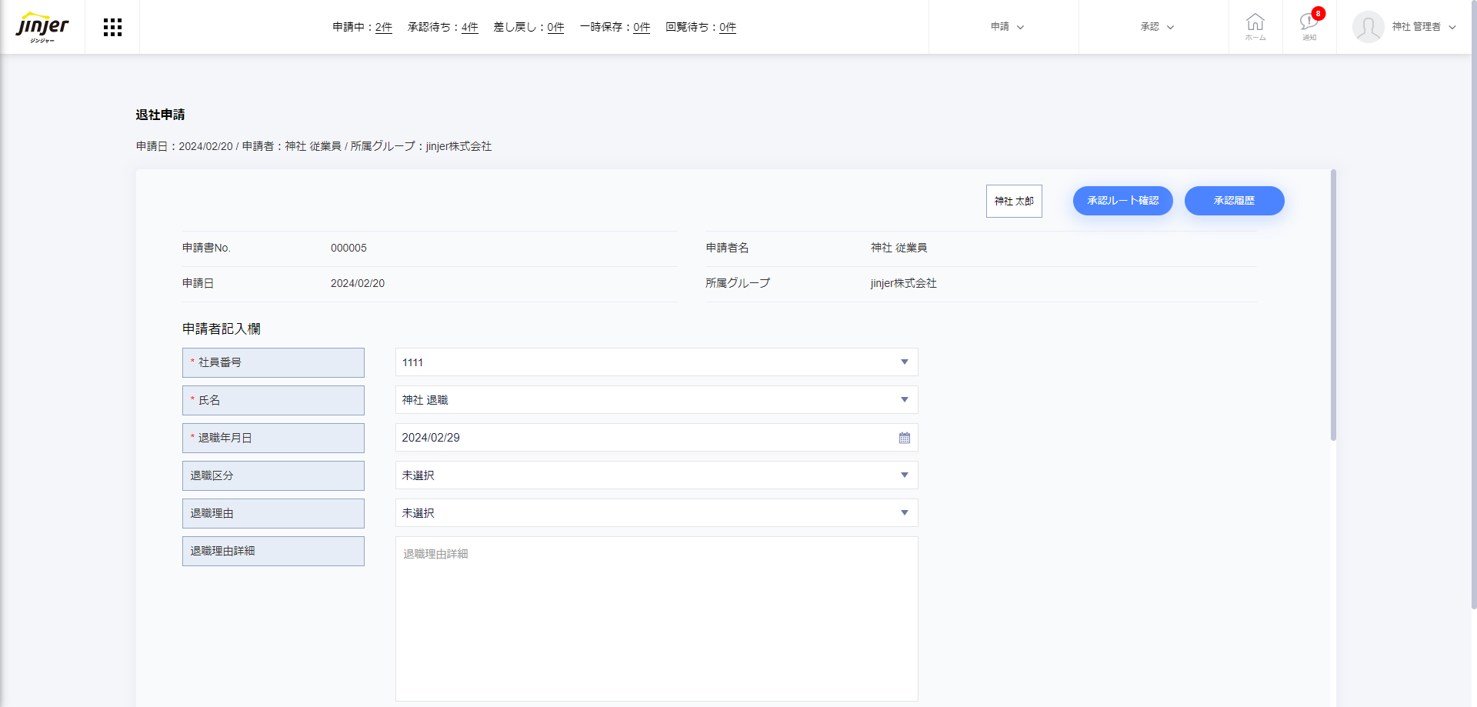
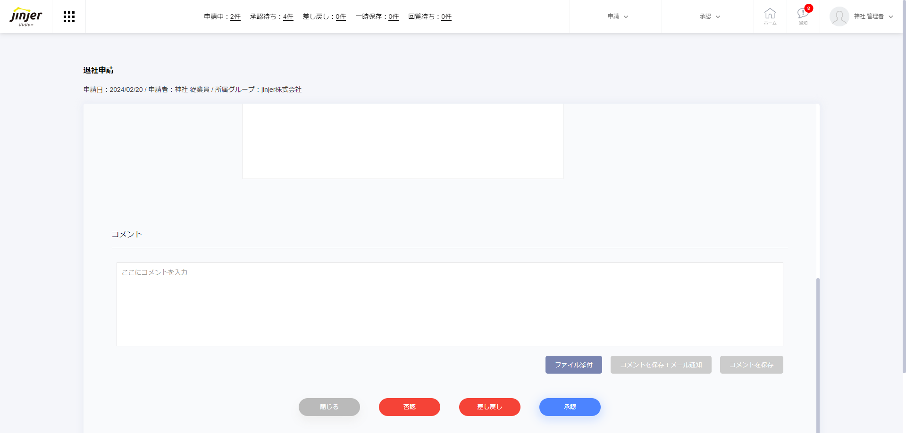
3 退社申請を承認する ②
3 申請者記入欄の項目を確認します。
4 ［承認］［差し戻し］［否認］をクリックします。
差し戻しや否認をおこなう際はこちらをクリックします。
ヘルプページはこちら

Slide 20
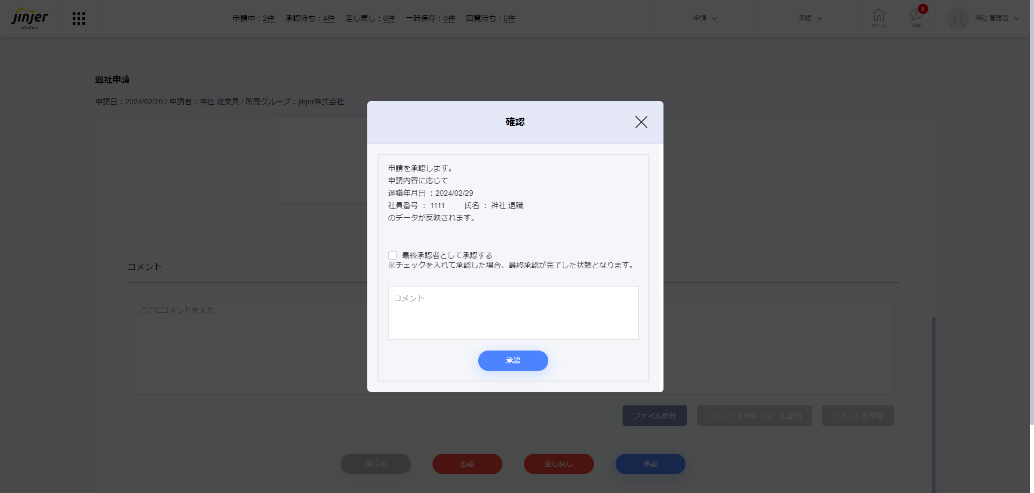
3 退社申請を承認する ③
5 内容を確認し、[承認]をクリックします。
任意でコメントを200文字以内で入力できます。
6 緑のポップアップが表示されたら処理完了です。
ヘルプページはこちら

Slide 21
4 扶養変更申請を承認する ①
1 トップページから[扶養変更申請承認］をクリックします。
2 処理する申請書番号をクリックします。

Slide 22
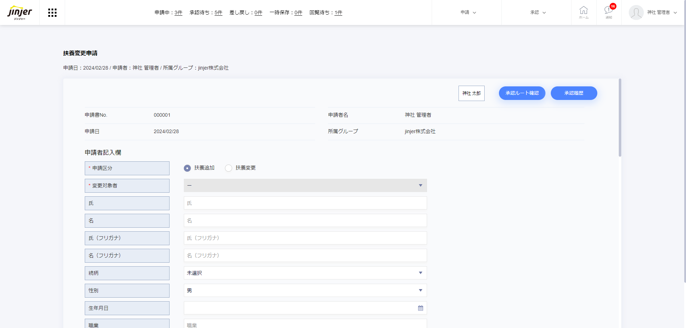
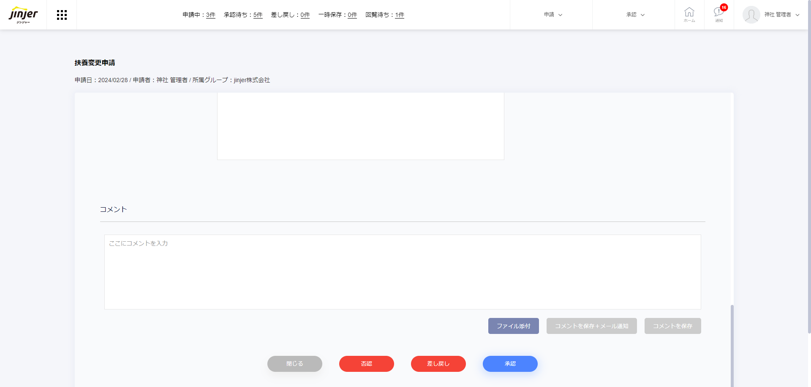
4 扶養変更申請を承認する ②
3 申請者記入欄の項目を確認します。
4 ［承認］［差し戻し］［否認］をクリックします。
差し戻しや否認をおこなう際はこちらをクリックします。

Slide 23
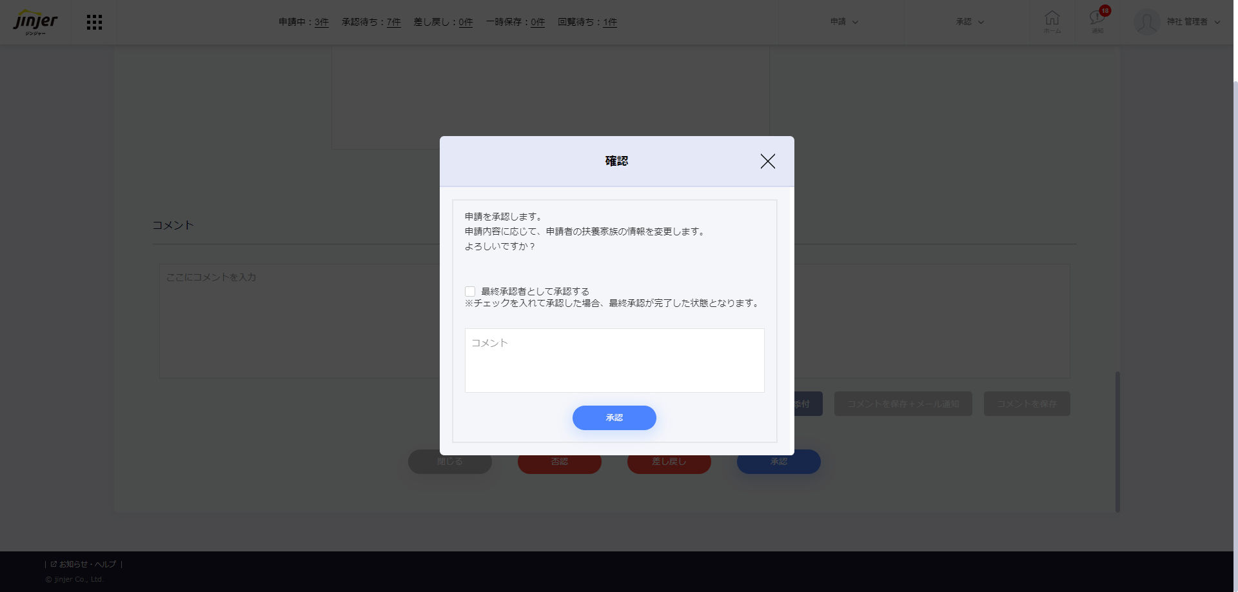
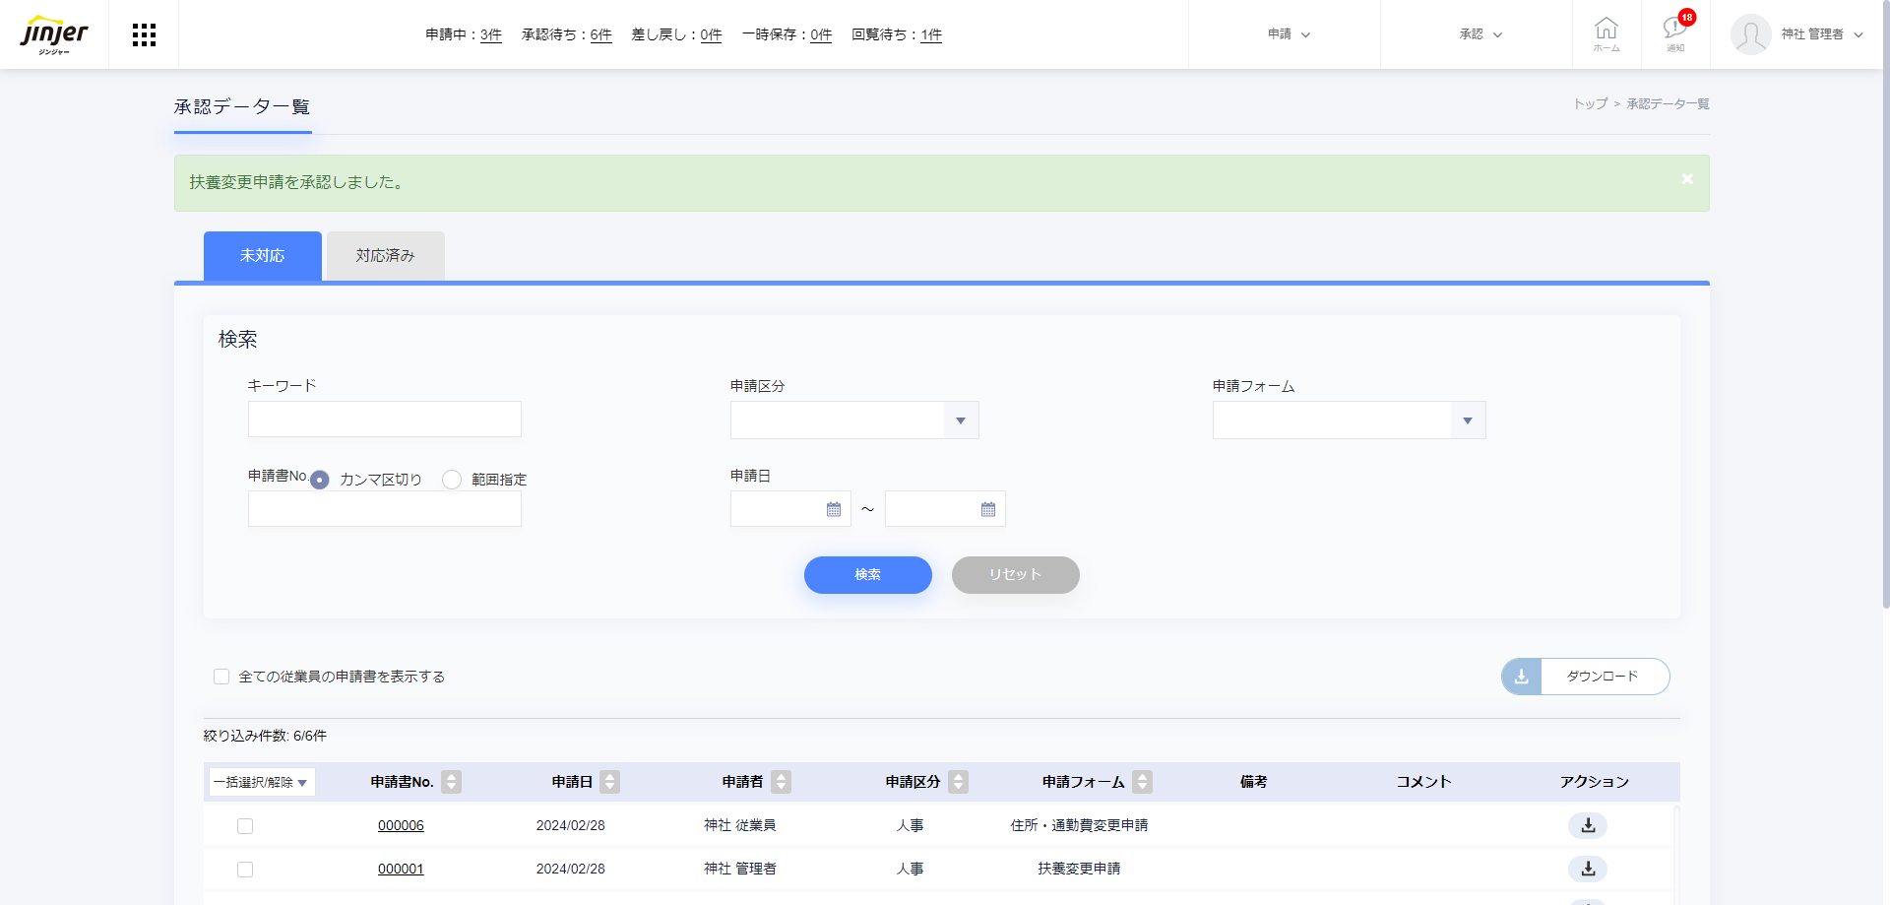
4 扶養変更申請を承認する ③
5 内容を確認し、[承認]をクリックします。
任意でコメントを200文字以内で入力できます。
6 緑のポップアップが表示されたら処理完了です。

Slide 24
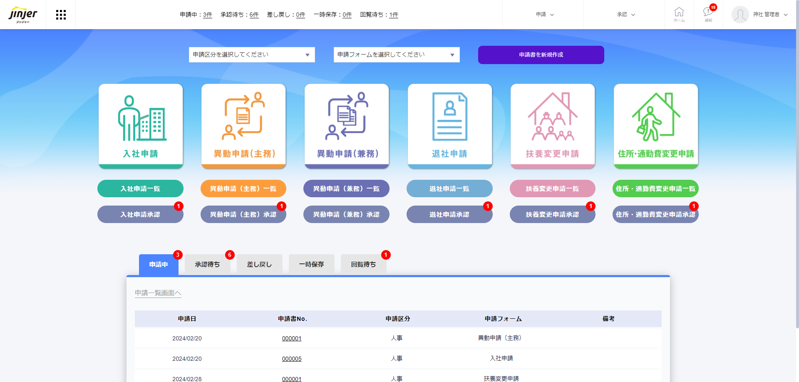
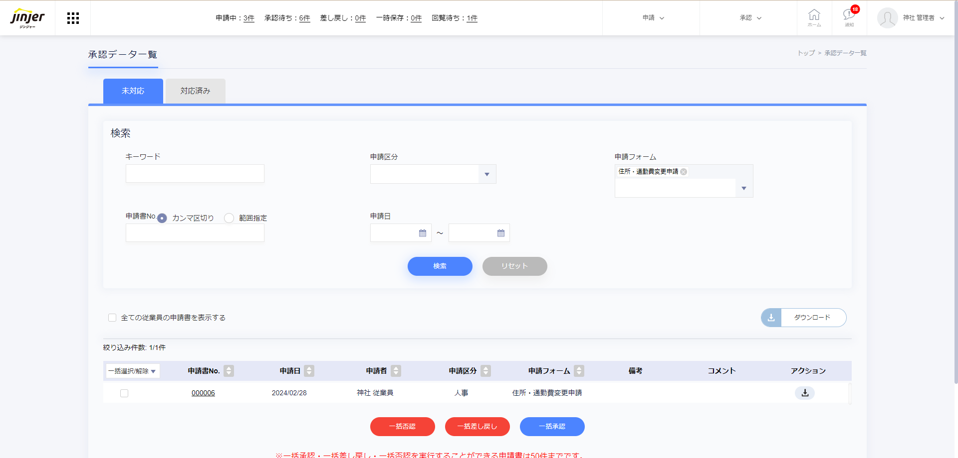
5 住所・通勤費変更申請を承認する ①
1 トップページから[住所・通勤費変更申請承認］をクリックします。
2 処理する申請書番号をクリックします。

Slide 25
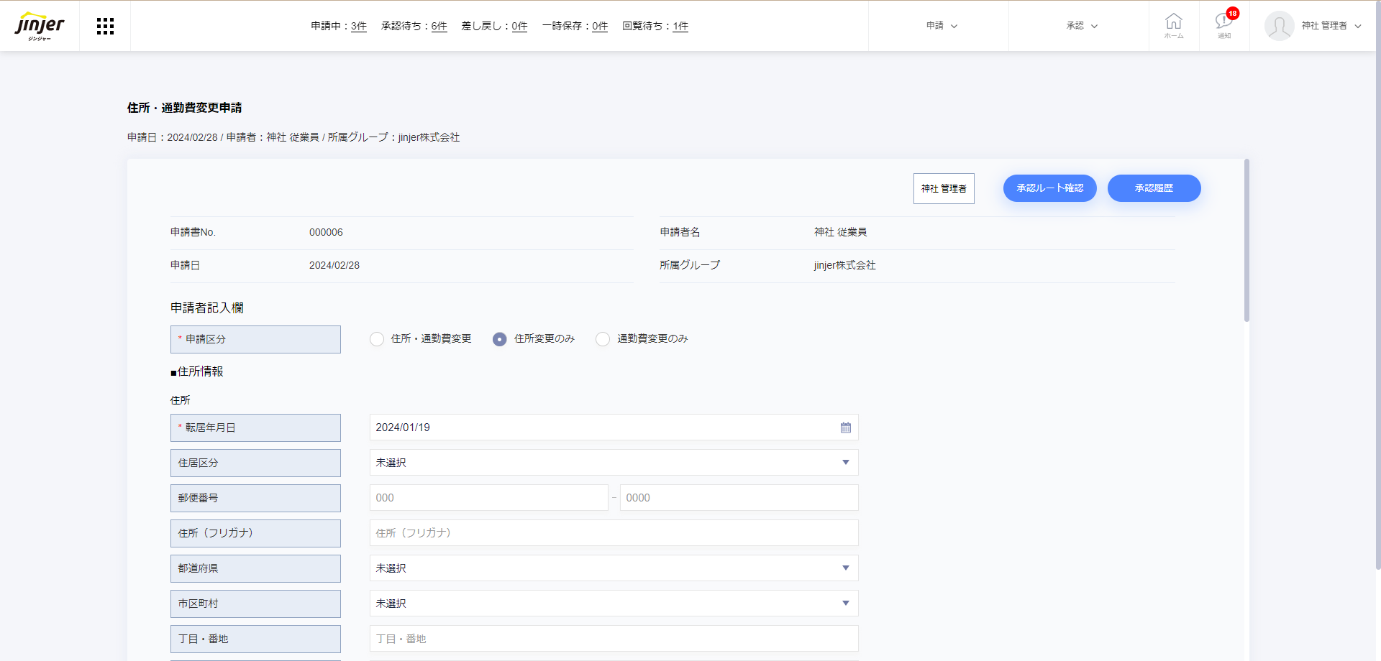
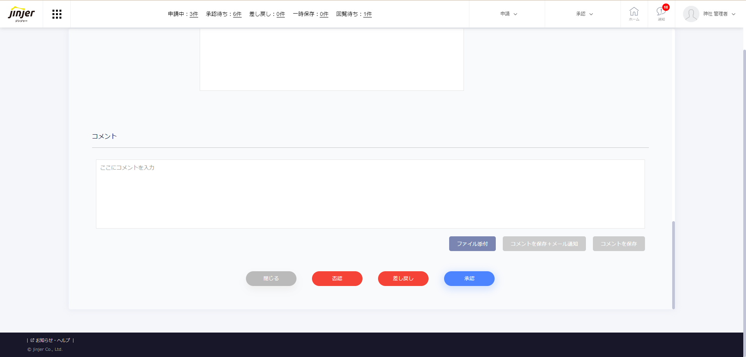
5 住所・通勤費変更申請を承認する ②
3 申請者記入欄の項目を確認します。
4 ［承認］［差し戻し］［否認］をクリックします。
差し戻しや否認をおこなう際はこちらをクリックします。

Slide 26
5 住所・通勤費変更申請を承認する ③
5 内容を確認し、[承認]をクリックします。
任意でコメントを200文字以内で入力できます。
6 緑のポップアップが表示されたら処理完了です。

Slide 27
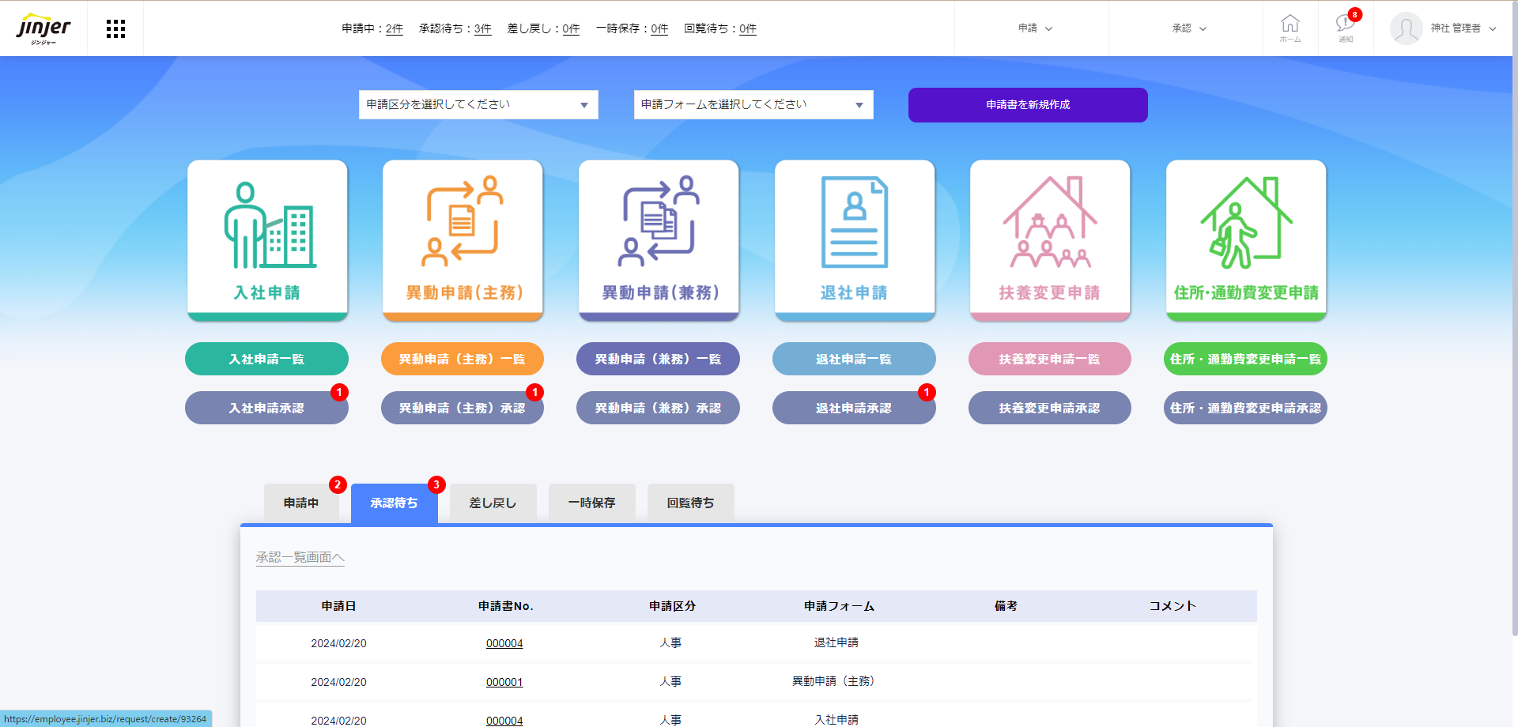
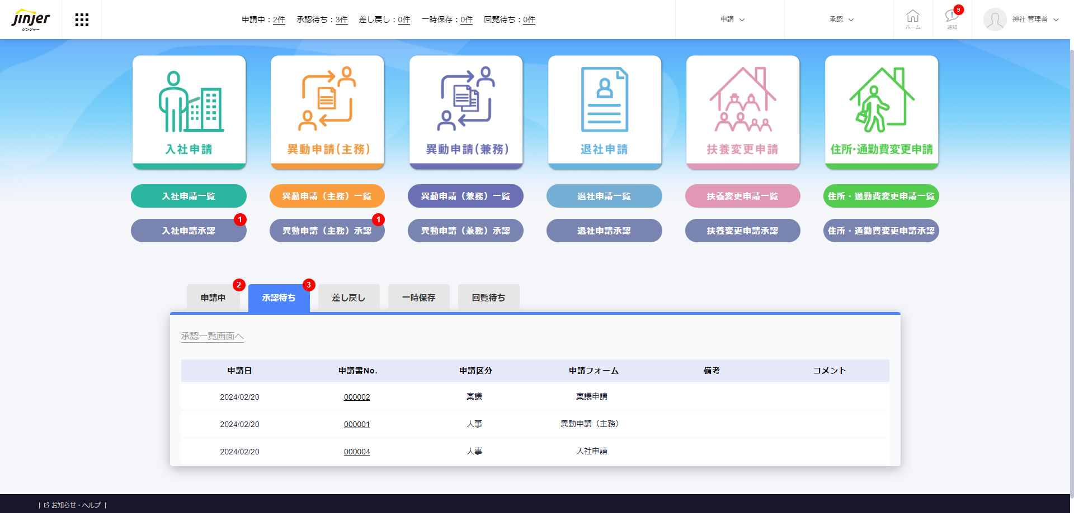
6 申請を承認する ①
1 トップページから[承認待ち］タブをクリックします。
2 処理する申請書番号をクリックします。
ヘルプページはこちら

Slide 28
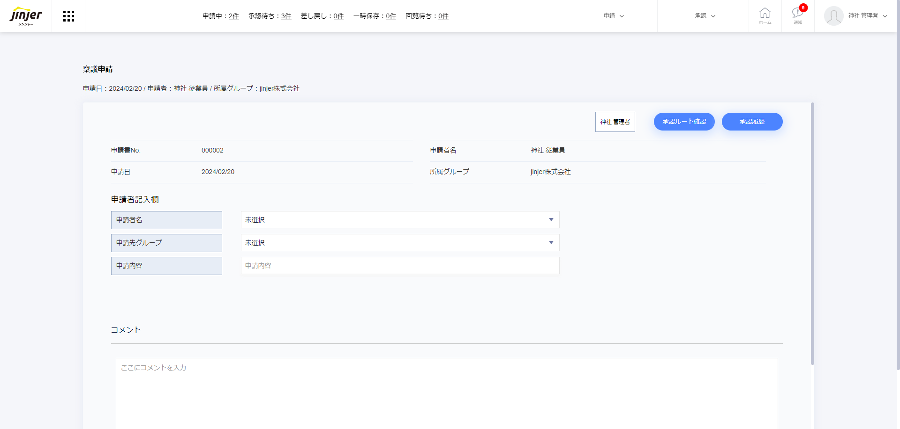
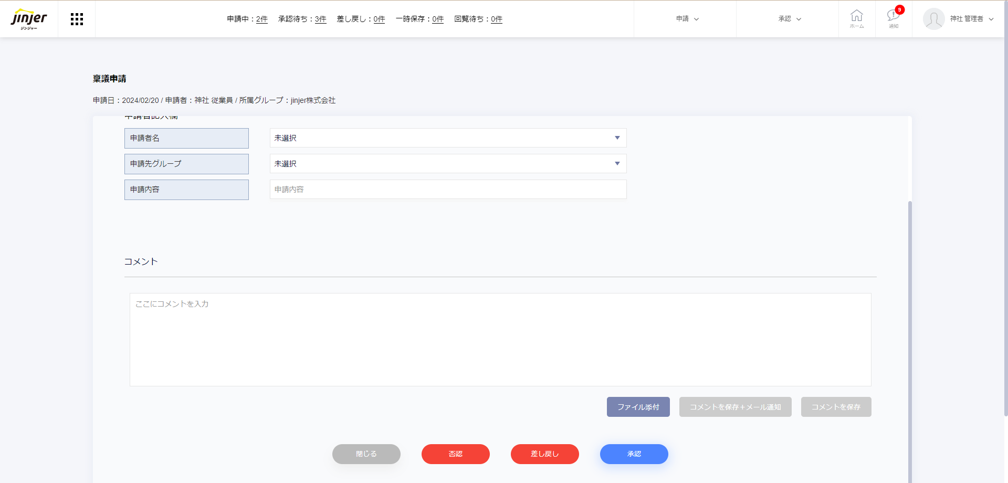
6 申請を承認する ②
3 申請者記入欄の項目を確認します。
4 ［承認］［差し戻し］［否認］をクリックします。
差し戻しや否認をおこなう際はこちらをクリックします。
ヘルプページはこちら

Slide 29
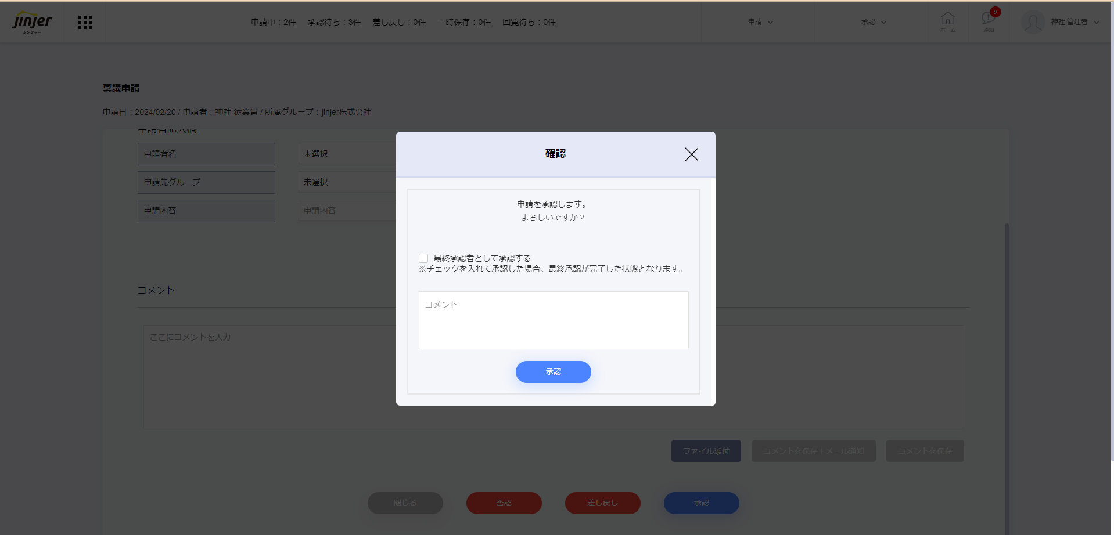
6 申請を承認する ③
5 内容を確認し、[承認]をクリックします。
任意でコメントを200文字以内で入力できます。
6 緑のポップアップが表示されたら処理完了です。
ヘルプページはこちら

Slide 30
（ポイント）最終承認者の代わりに承認を完了させる
ポイント
▮即時承認について
承認ルートを設定している際に、最終承認者まで処理が完了せずに申請が滞留した時、管理者が申請書を即時承認することができる機能です。 「申請書ごとに申請処理をおこなう場合」だけでなく「一括で申請処理をおこなう場合」にも対応可能です。
対応の詳細はこちらのヘルプページをご確認ください。
※「マスタアカウント」、「システム管理者権限」、 「ワークフロー管理者権限」のいずれかの権限が付与された 従業員が利用できる承認方法です。

Slide 31
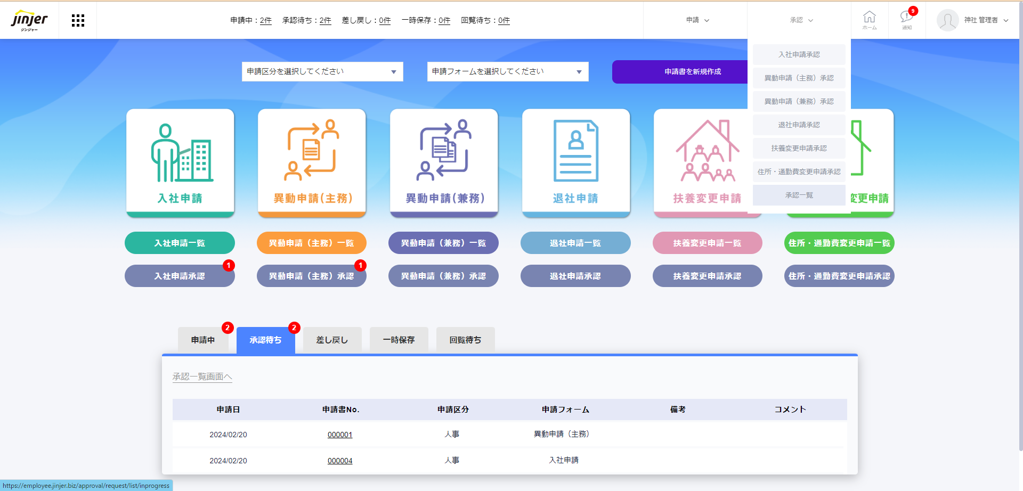
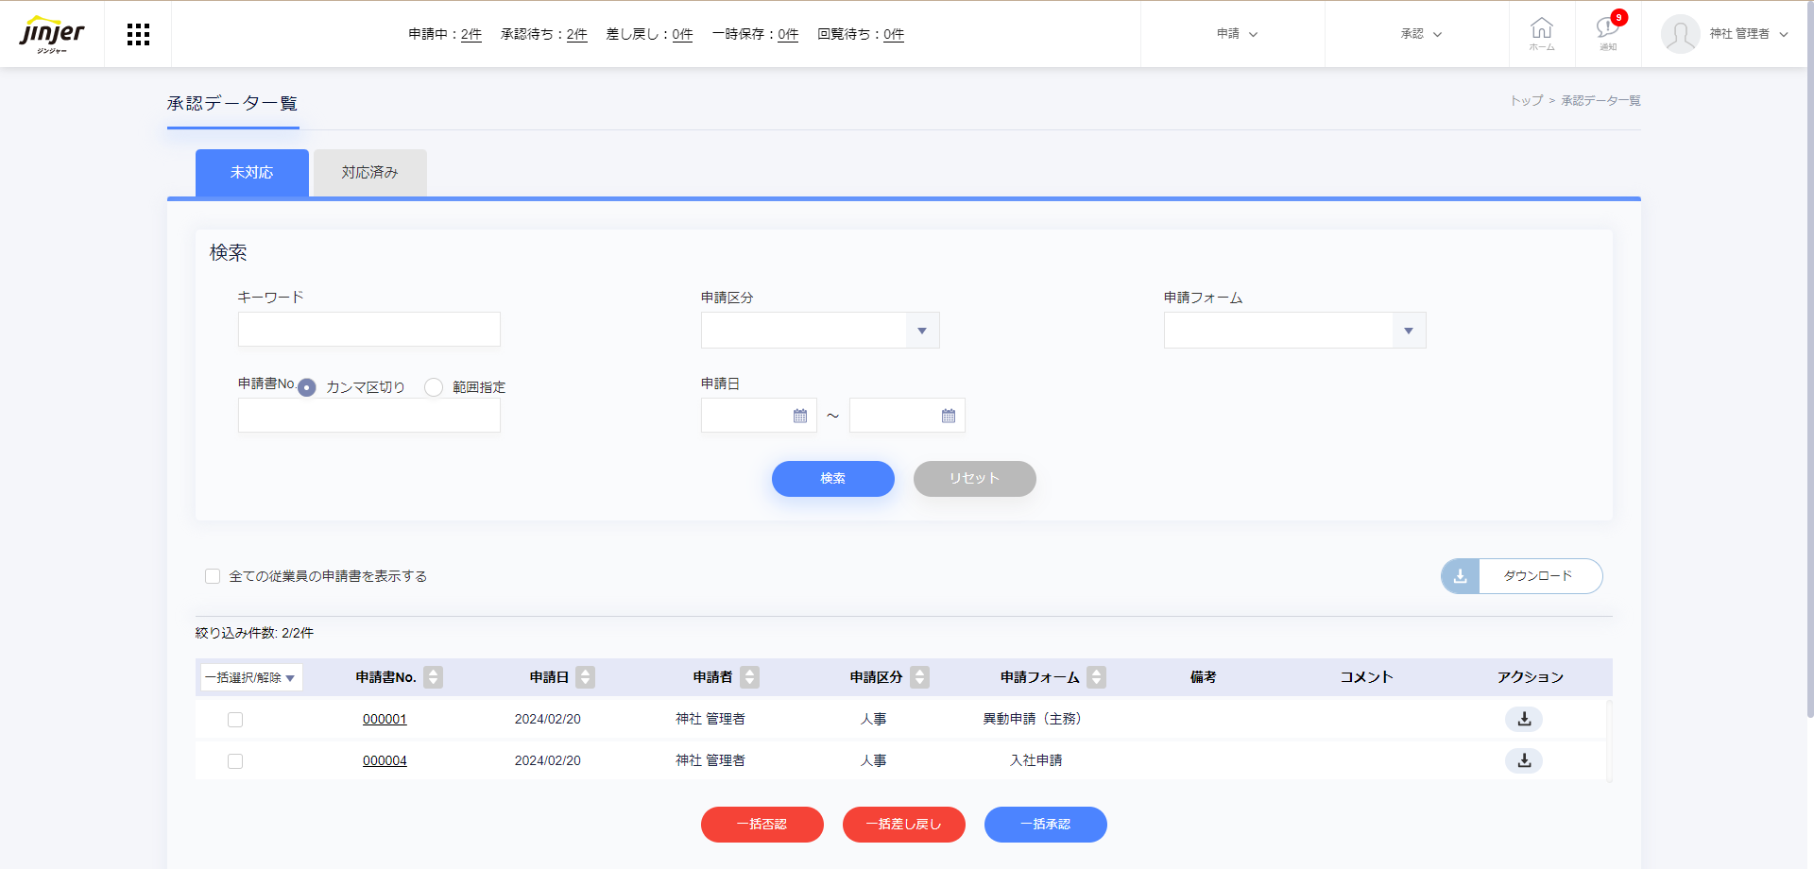
7 承認一覧を確認する ①
1 トップページ右上から[承認一覧］をクリックします。
2 ［未対応］［対応済み］を各タブで確認できます。
ヘルプページはこちら

Slide 32
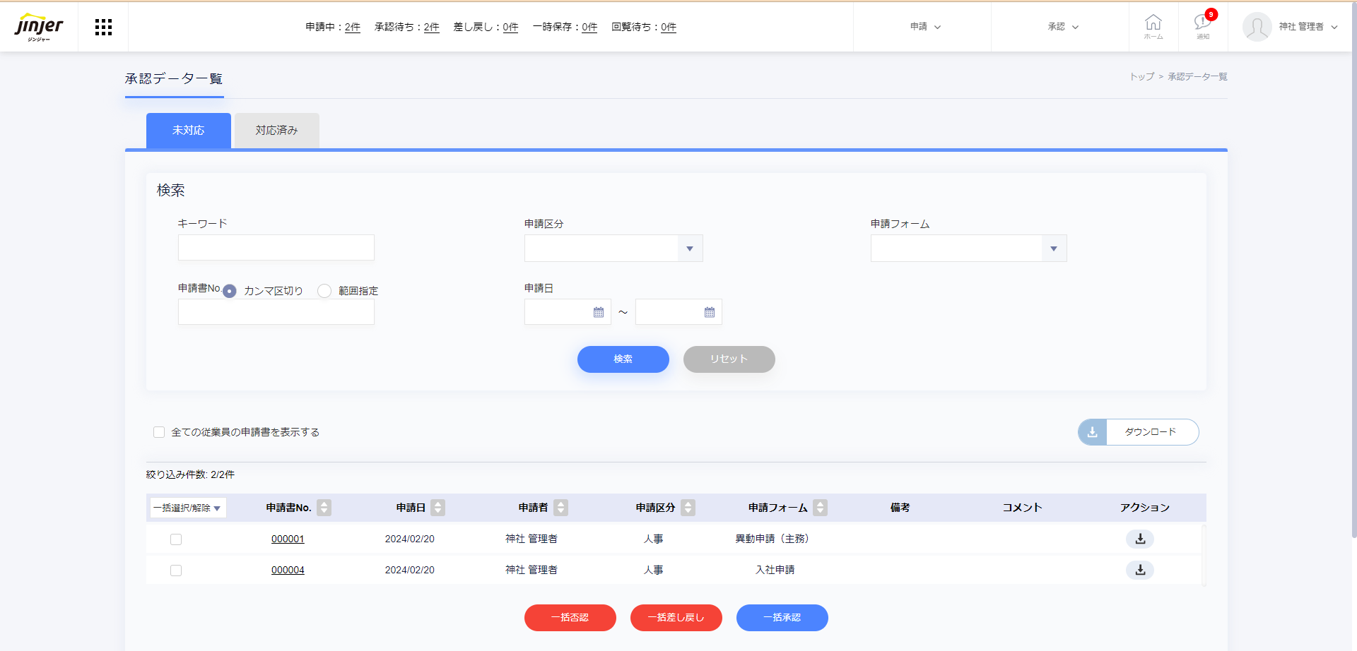
7 承認一覧を確認する ②
［未対応］タブを確認する
1
4
2
5
3
 | 検索条件を入力し、 [検索]をクリックすると申請書を検索できます。
 | 申請内容や、承認ルート内の申請の対応状況を確認できます。
 | 選択された申請の一括承認/差し戻し/否認ができます。
 | 選択された申請情報をCSVファイルで出力します。 データ作成の処理が完了すると、 CSVファイルがメールアドレス宛に送付されます。
 | 申請をPDFファイルでダウンロードできます。
1
2
3
4
5
ヘルプページはこちら

Slide 33
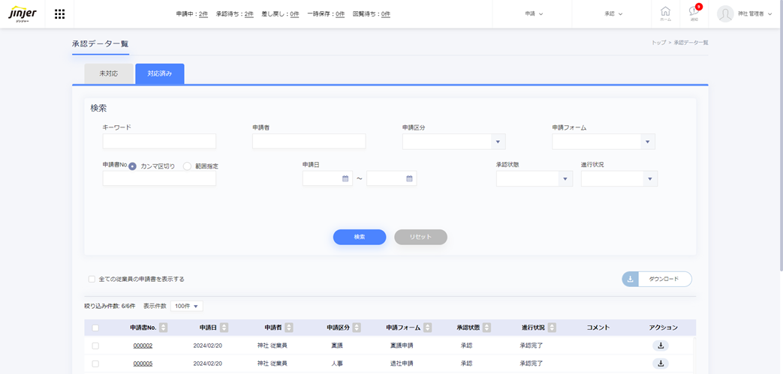
7 承認一覧を確認する ③
［対応済み］タブを確認する
1
3
2
4
 | 検索条件を入力し、 [検索]をクリックすると申請書を検索できます。
 | 選択された申請書の内容を確認できます。
 | 選択された申請情報をCSVファイルで出力します。 データ作成の処理が完了すると、 CSVファイルがメールアドレス宛に送付されます。
 | 申請をPDFファイルでダウンロードできます。
1
2
3
4
ヘルプページはこちら

Slide 34
3
その他
本章では、ワークフローの回覧やデータの出力に関する操作方法を説明します。

Slide 35
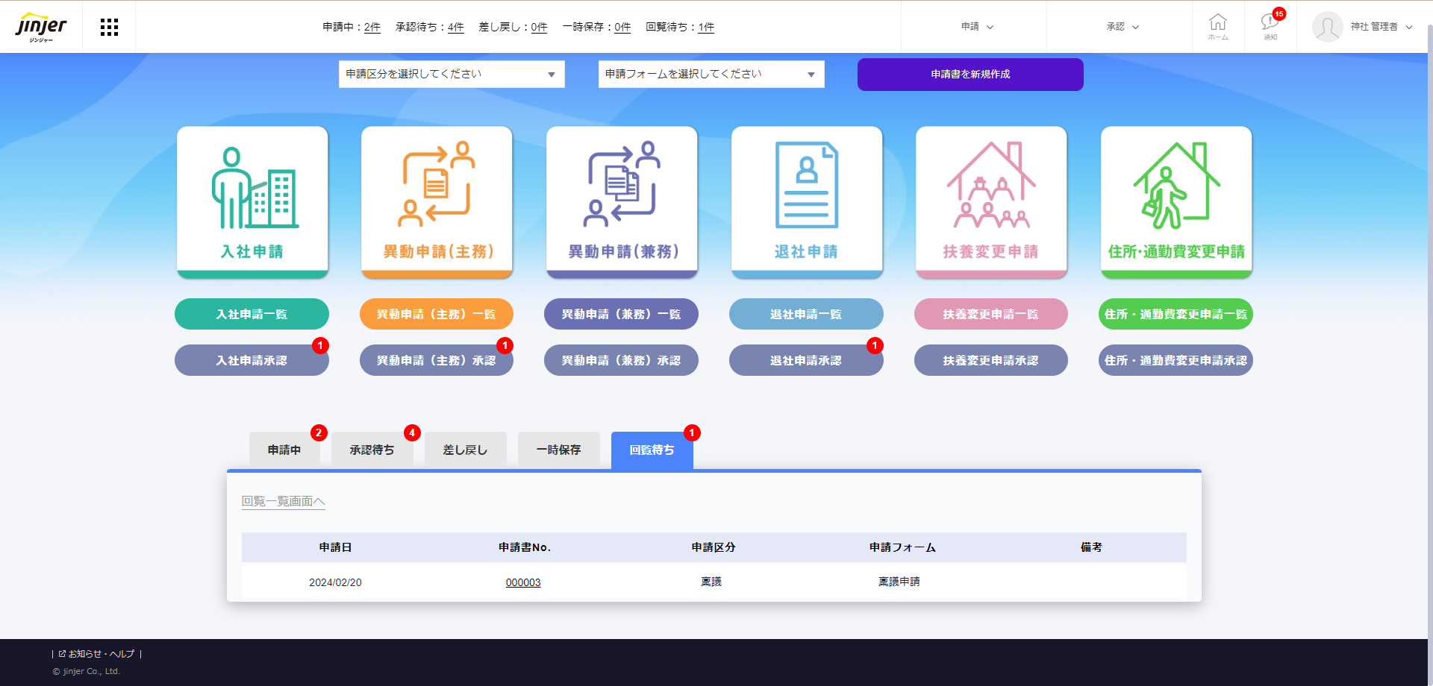
1 申請を回覧する ①
1 トップページ上部から[回覧待ち］をクリックします。
2 処理する申請書番号をクリックします。
ヘルプページはこちら

Slide 36
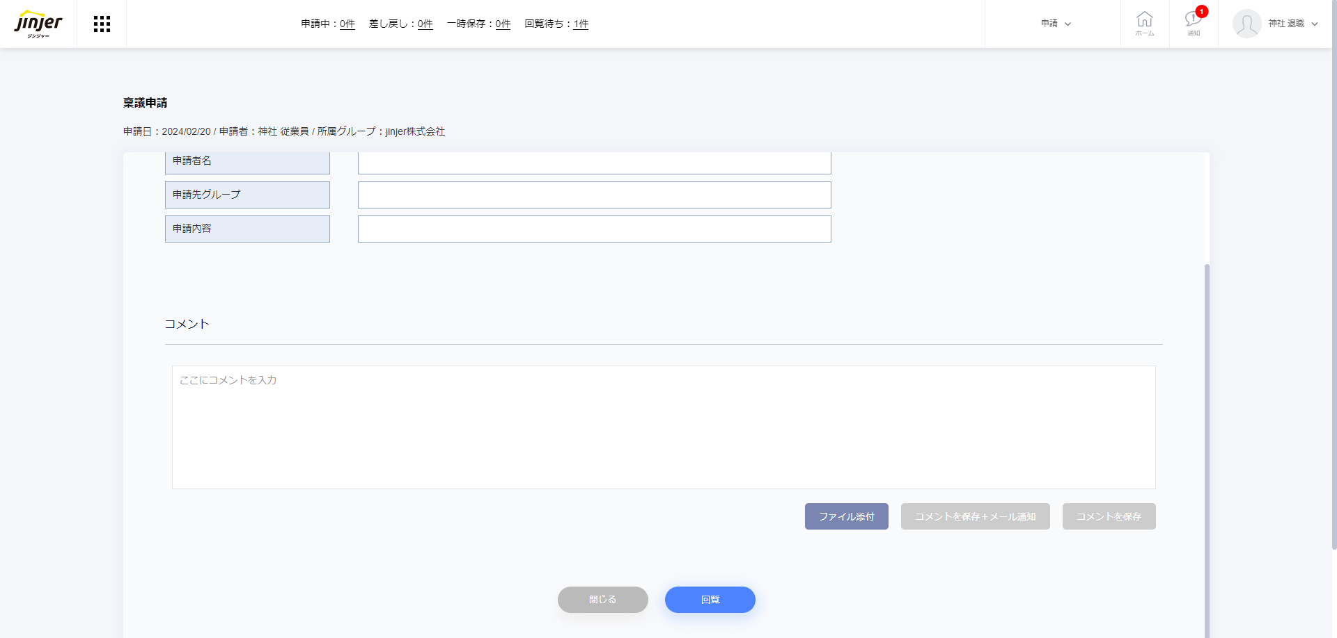
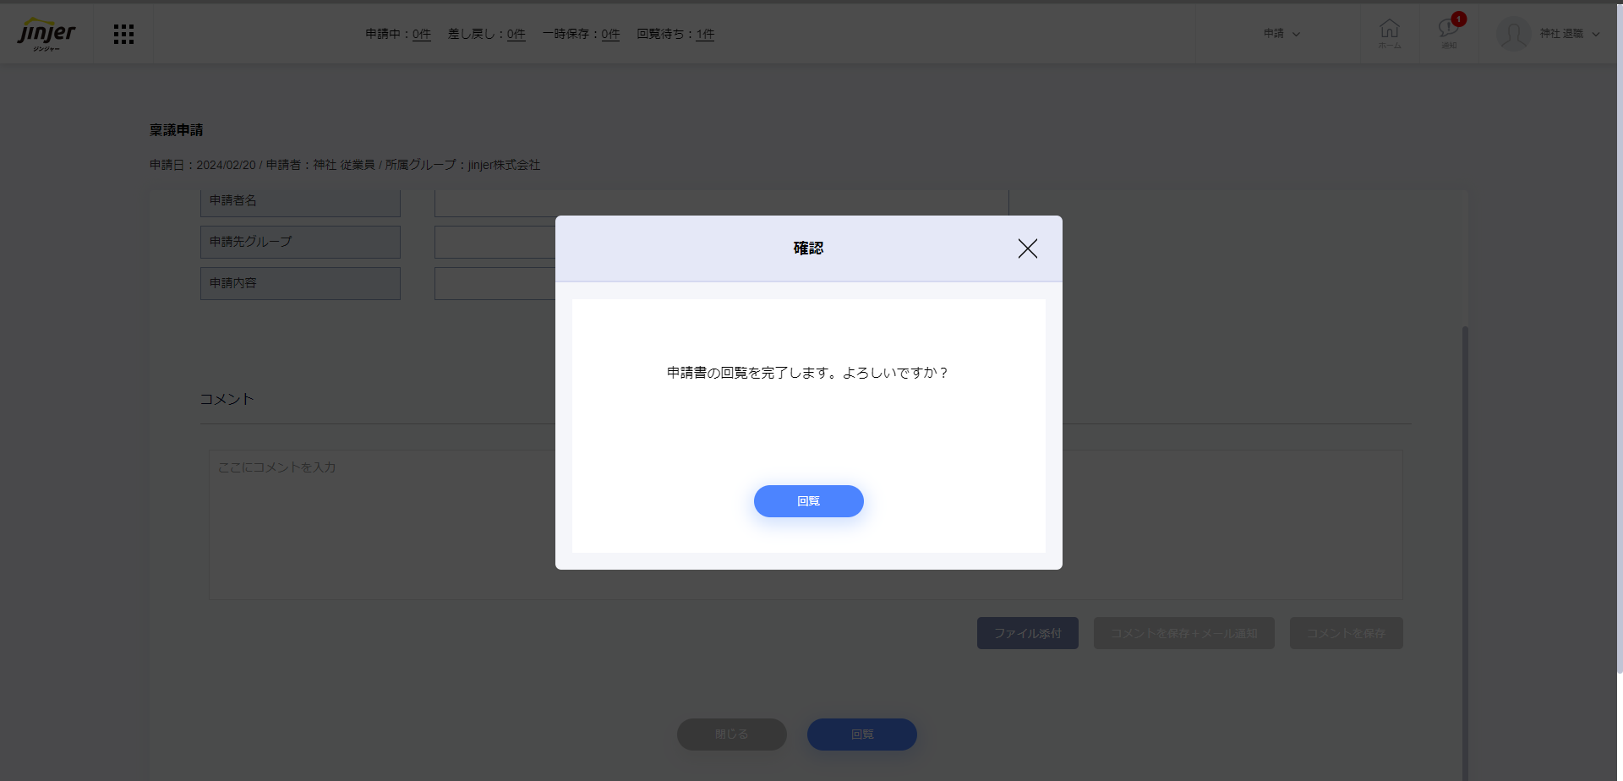
1 申請を回覧する ②
3 申請内容を確認し、［回覧］をクリックします。
4 ［回覧］をクリックします。
ヘルプページはこちら

Slide 37
2 申請承認データをCSVで出力する ①
1 トップページ右上から[承認一覧］をクリックします。
2 出力したい申請書を選択します。

Slide 38
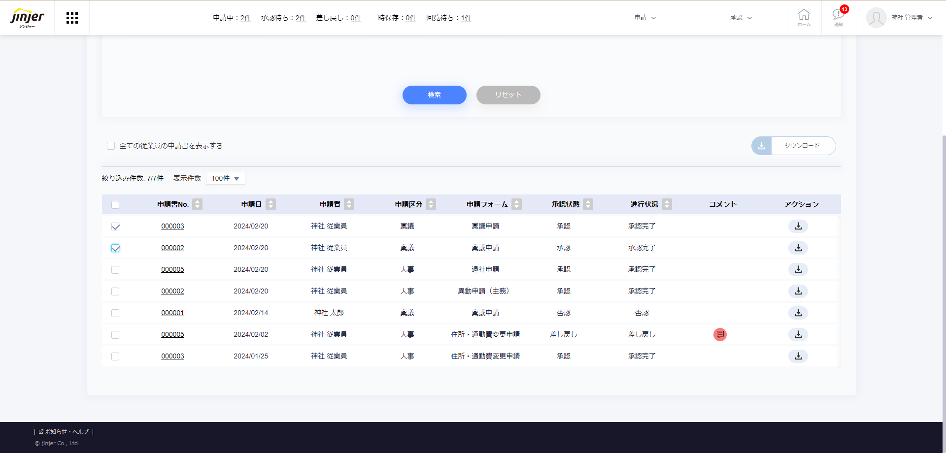
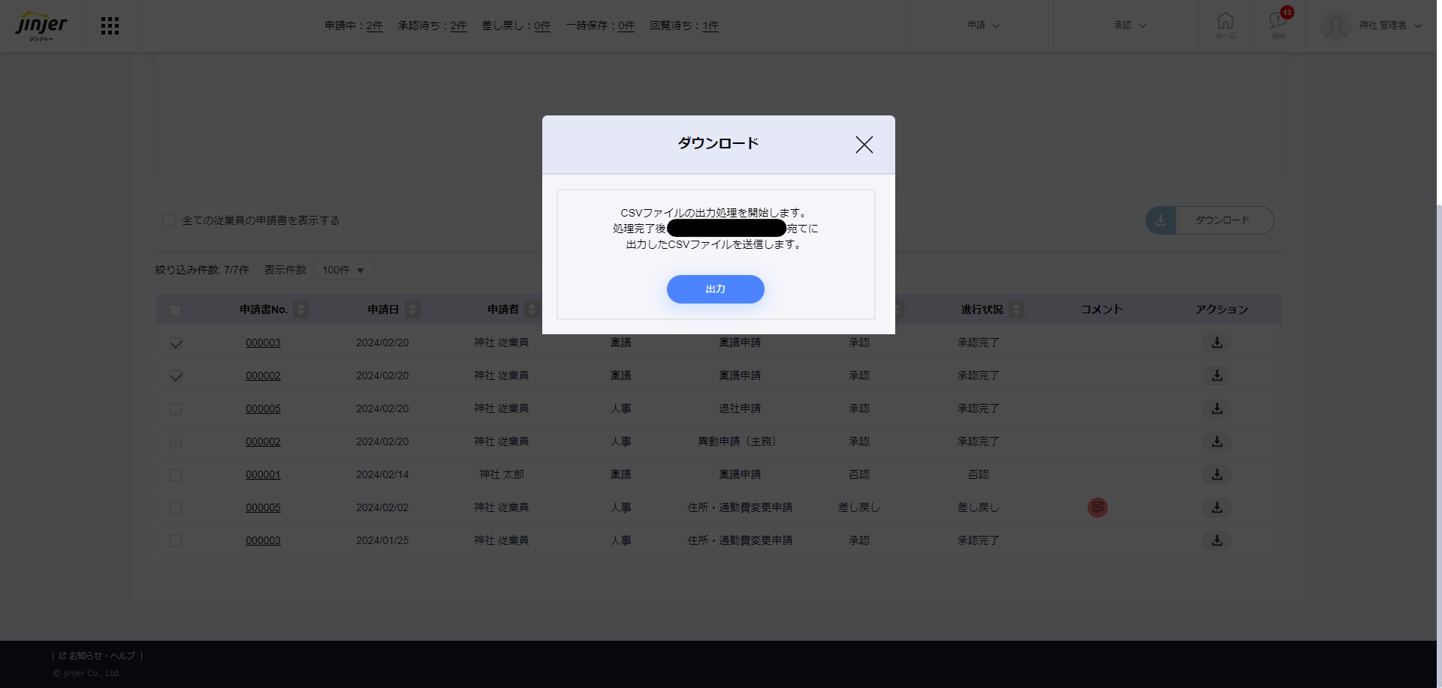
2 申請承認データをCSVで出力する ②
3 [ダウンロード］をクリックします。
4 ［出力］をクリックします。

Slide 39
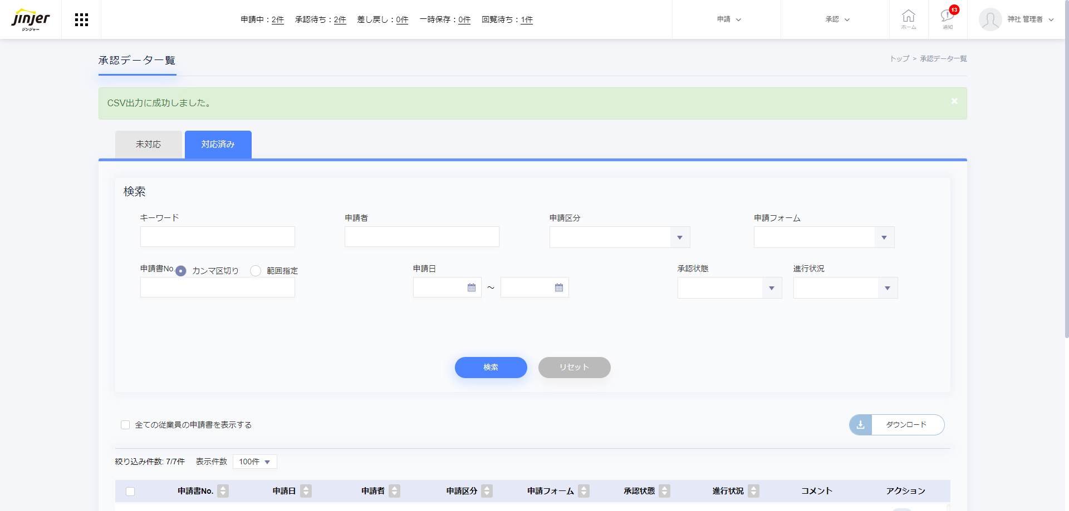
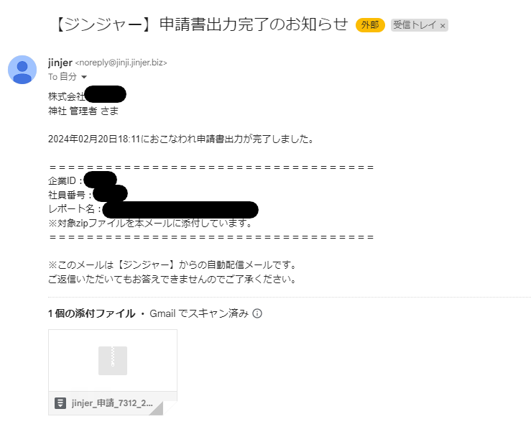
2 申請承認データをCSVで出力する ③
5 緑のポップアップが表示されたら処理完了です。
6 指定のアドレスに下記のようなメールが配信されます。

Slide 40
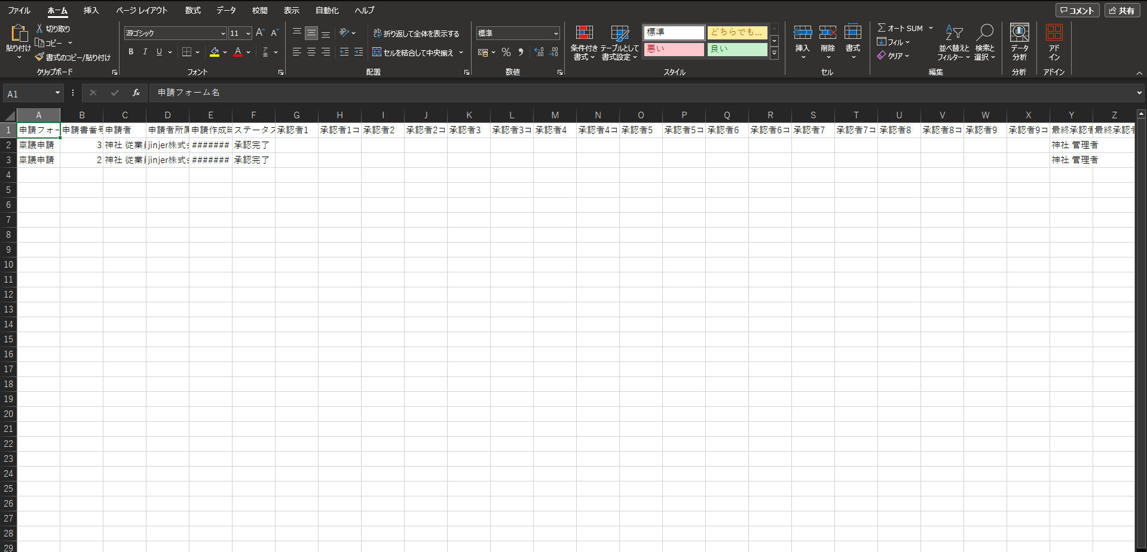
2 申請承認データをCSVで出力する ④
7 メールに添付されているファイルをご確認ください。

Slide 41
4
スマートフォンでの対応
本章では、スマートフォン画面での操作方法を説明します。 ※ジンジャーワークフローアプリはございません。
スマートフォンの推奨環境をご確認の上、ご利用ください。

Slide 42
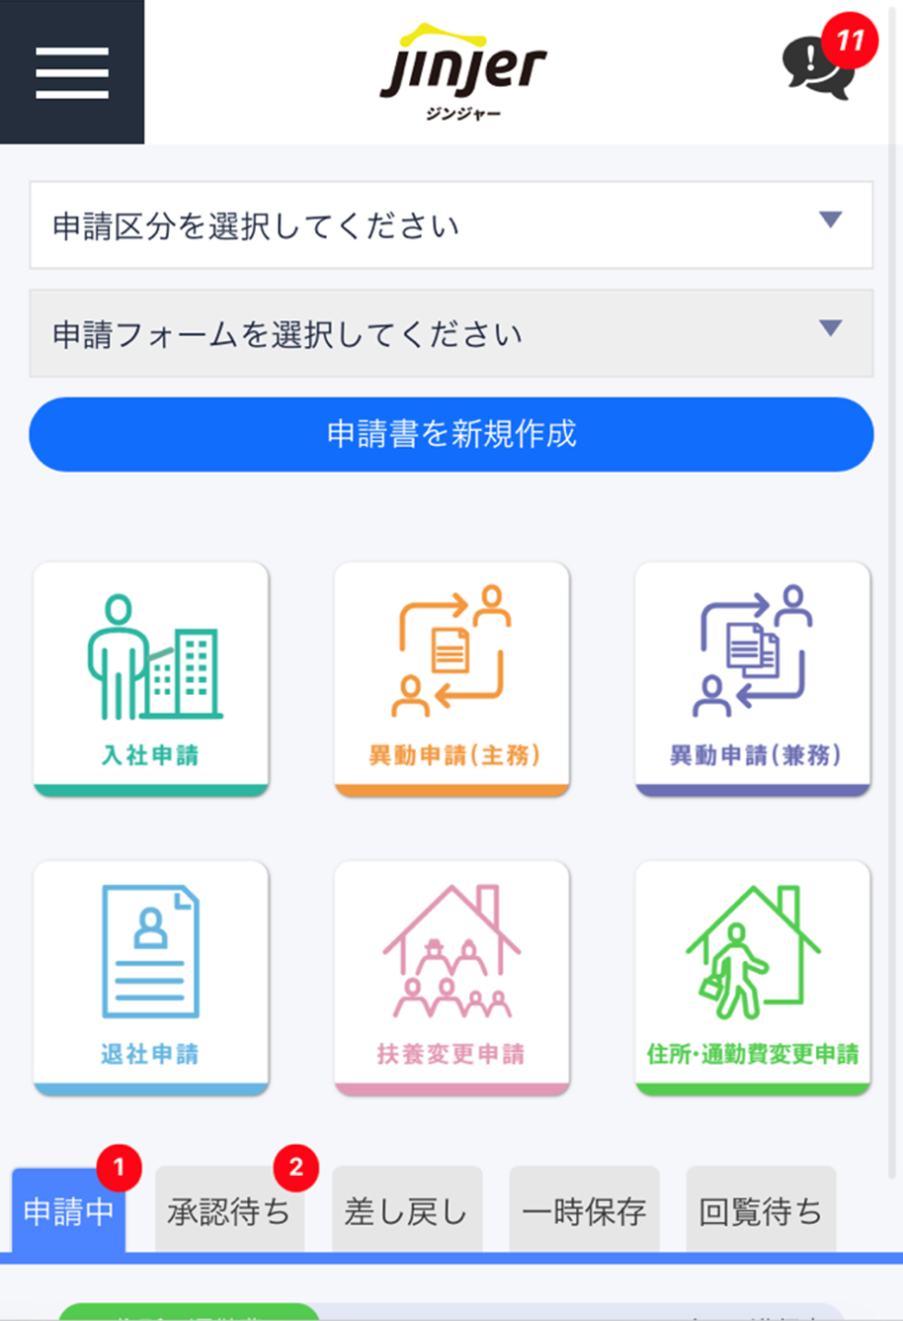
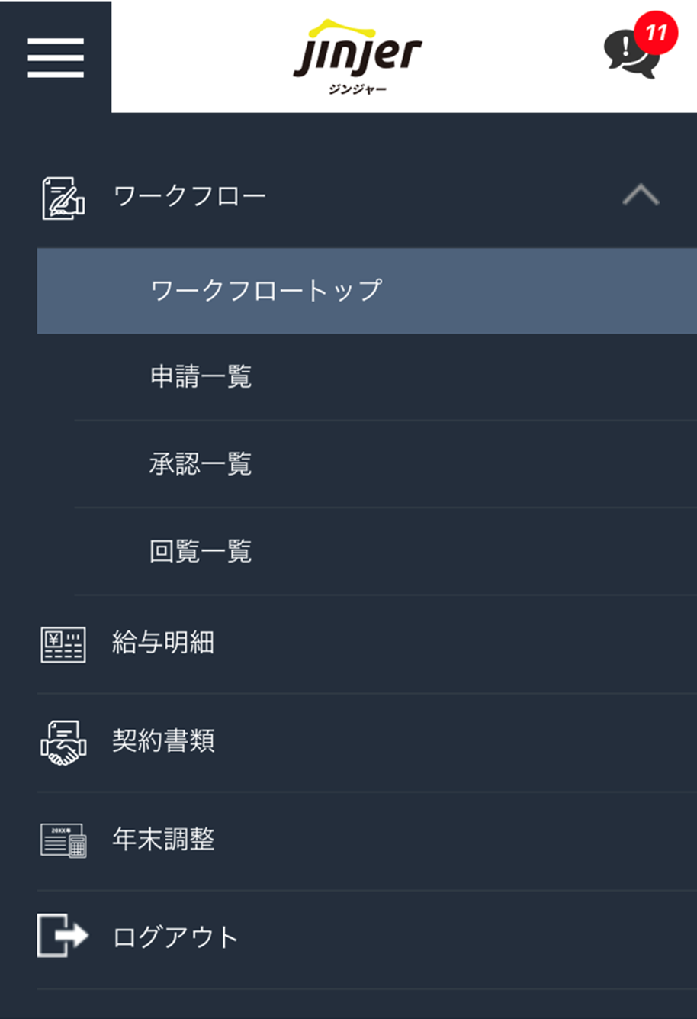
ログインをおこなう
従業員画面のURL（ https://employee.jinjer.biz/top ）にアクセスするとワークフローのトップ画面が表示されます。
注意
各アイコンやタブはパソコン画面と同様のため、操作の詳細は承認する｜パソコン画面
をご確認ください
注意
スマートフォンでは、過去の申請内容をコピーして申請書を作成することができません。
ワークフローTOP画面
メニューバー
ヘルプページはこちら

Slide 43
5
おわりに
本章では参考資料とカスタマイズ可能な画像素材についてご案内します。

Slide 44
おわりに
ヘルプページのご案内
操作の手順等ご不明な部分がございましたら、本資料にも記載がございますヘルプページをご確認ください。
◆ ヘルプページの確認はこちら
お問い合わせ先
ご不明点がある場合には、下記担当へご連絡ください。
◆担当部署：
◆問い合わせ先：
貴社の担当部署へのご連絡先をご記載ください。
その他マニュアル
・マニュアル①：
・マニュアル②：
貴社にて作成されてるマニュアルをご記載ください。

Slide 45
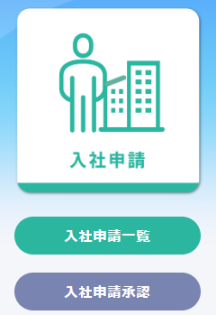
画像素材の使い方
ジンジャーワークフローは対応可能な項目によって、ワークフローTOP画面の表示を変更することができます。
そのため、本マニュアル内の画像差し替えが必要であれば、ワークフロー画面のスクリーンショットをお取りいただくか、以下の画像を組み合わせてお使いのワークフローTOP画面を作成ください。
STEP①
自社で利用する項目を選択する
STEP②
基となる画像に並べ、グループ化する
STEP③
本マニュアル内に貼り付ける

Slide 46
画像素材
パソコン画面
ワークフローTOP画面
スマートフォン画面
ワークフローTOP画面

